Slide 1
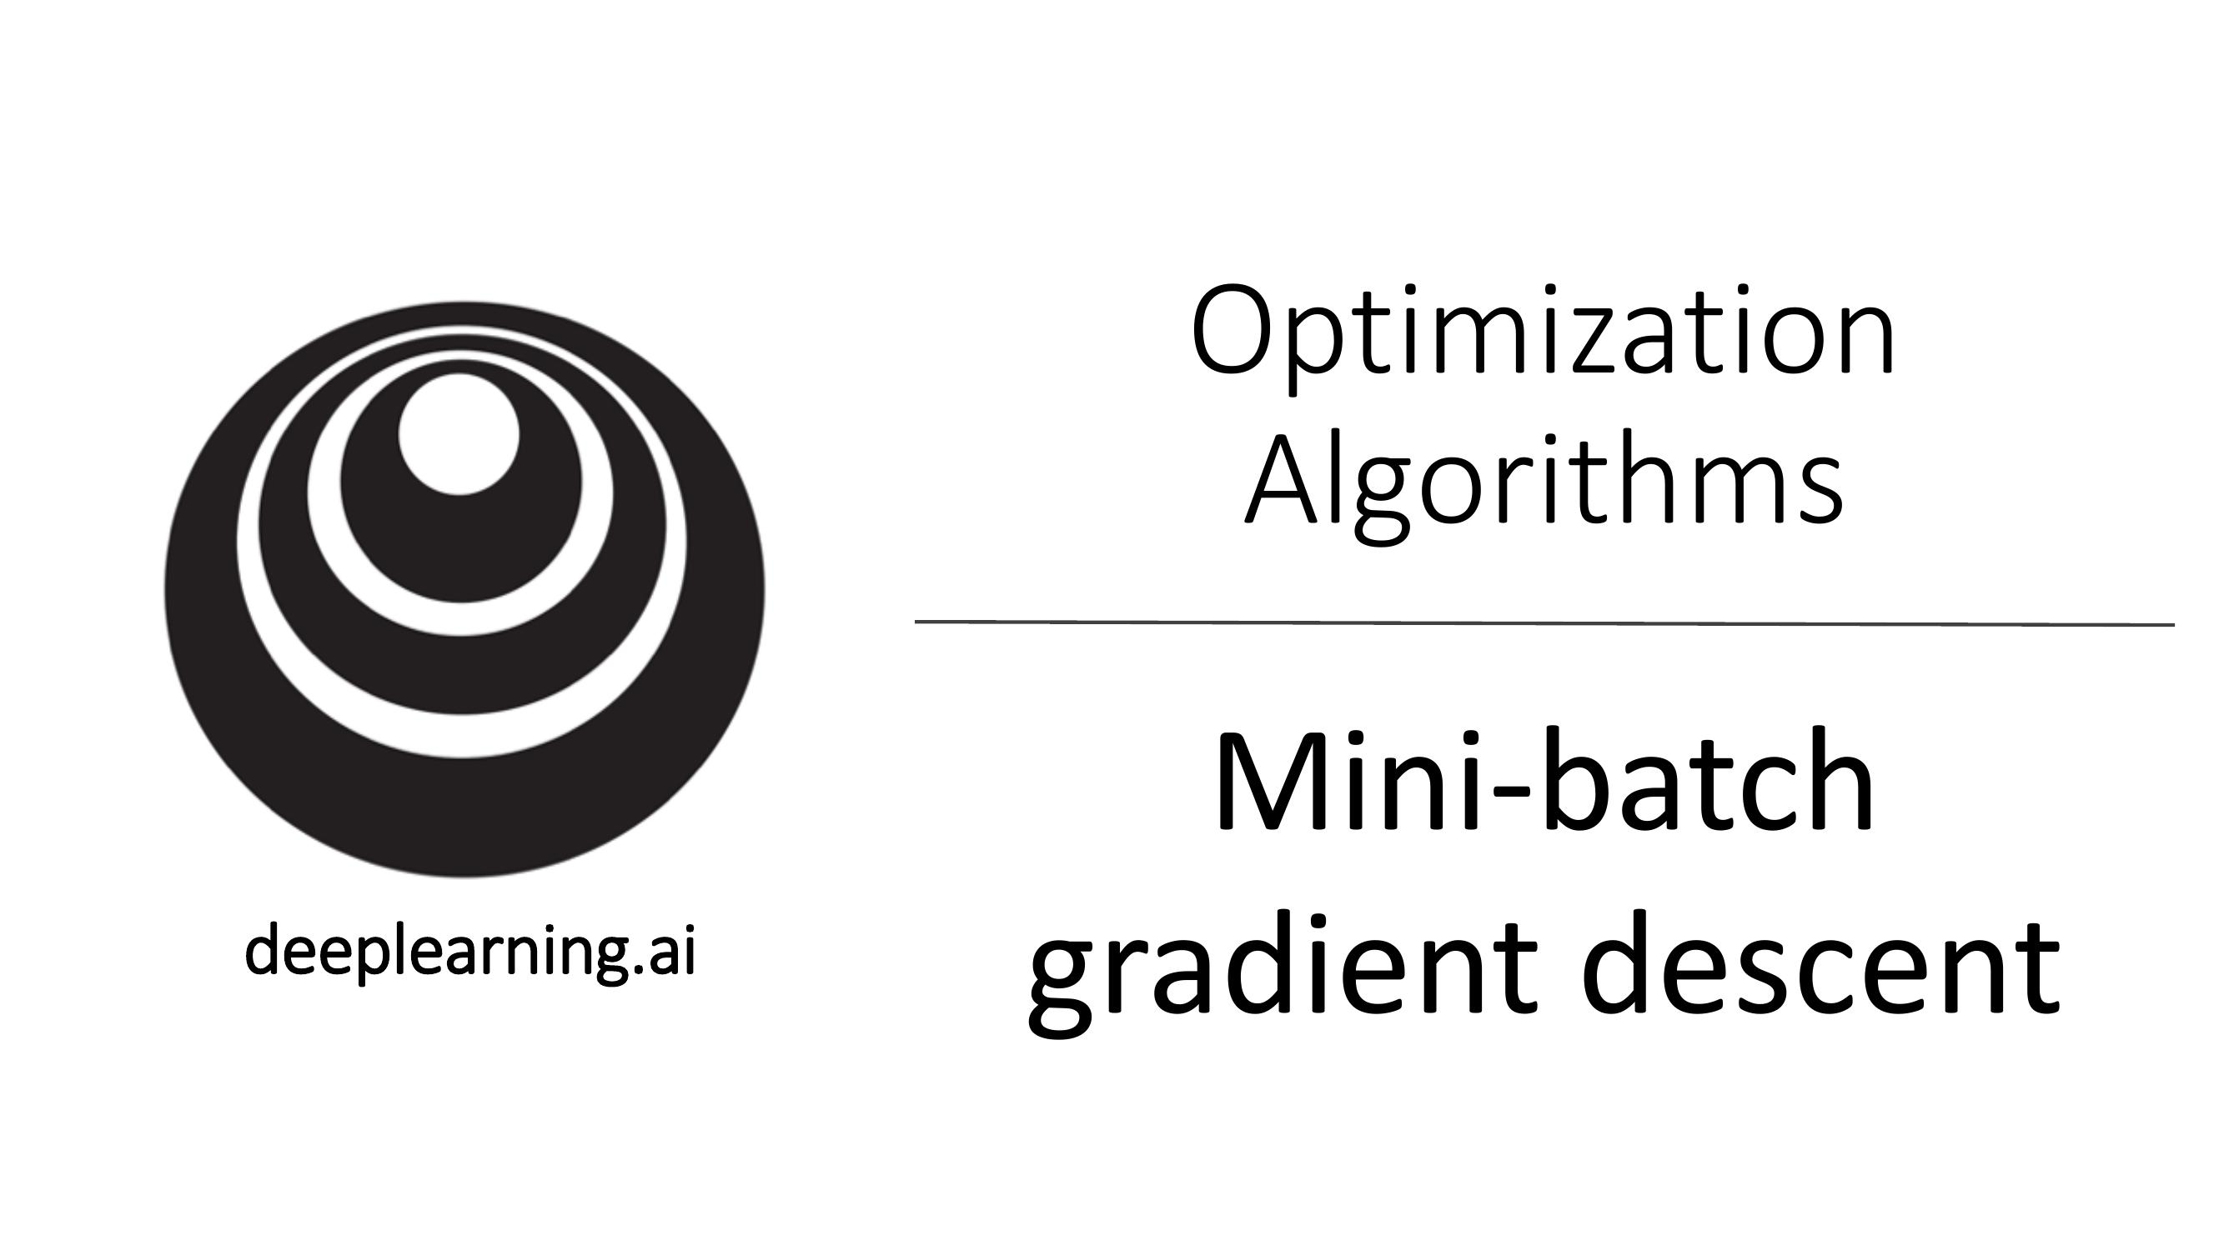

Slide 2
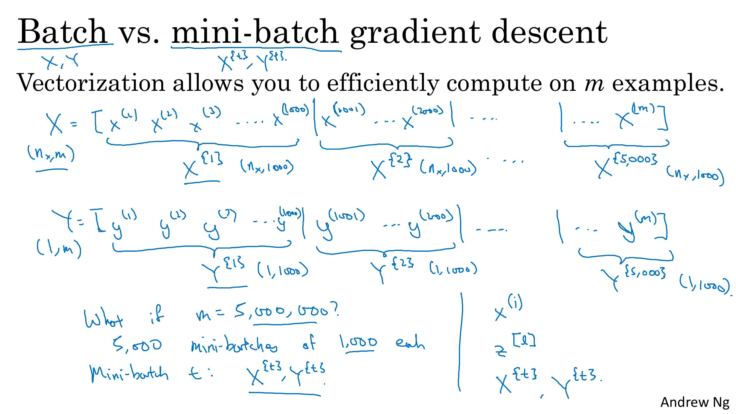

Slide 3
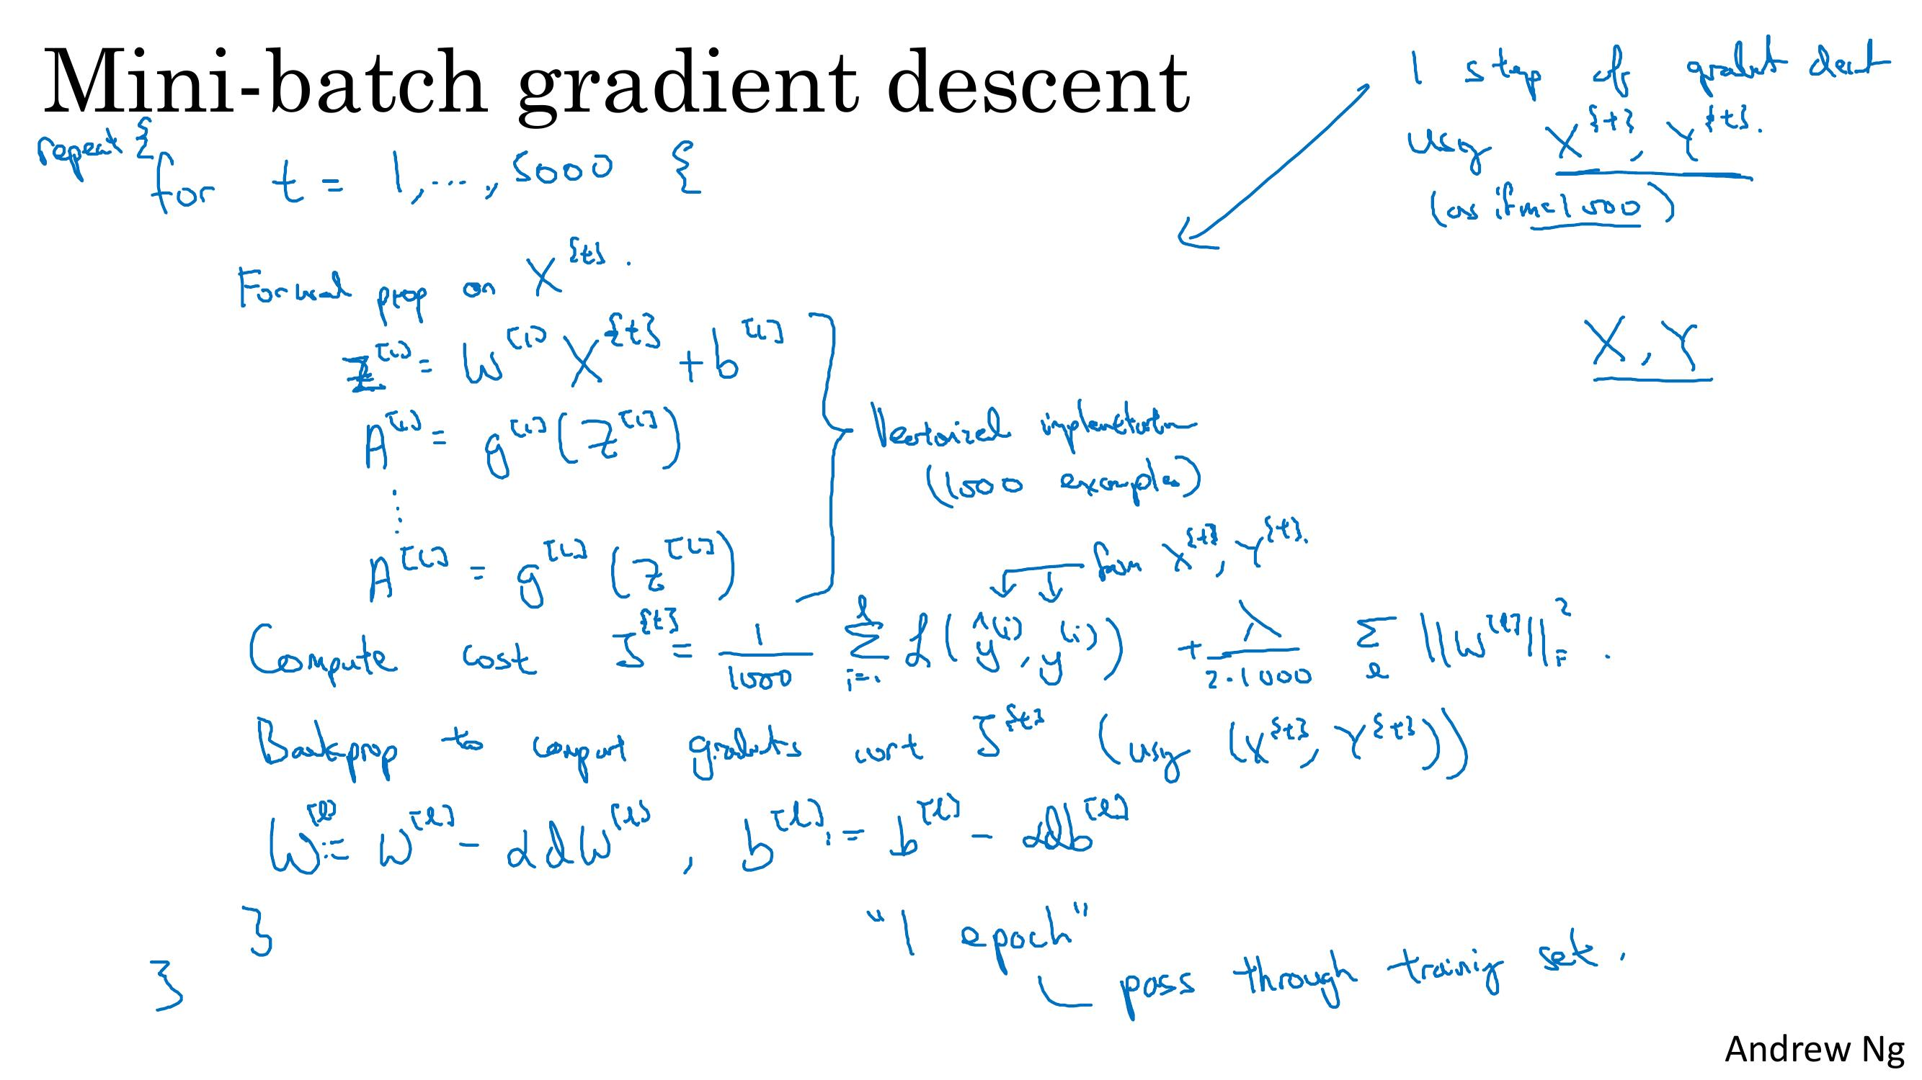
Notes:
Batch gradient descent vs. Mini-batch gradient descent
Mini-batch
Batch size: 1000
Epoch: 5000个mini batch跑一遍，算一个epoch

Slide 4
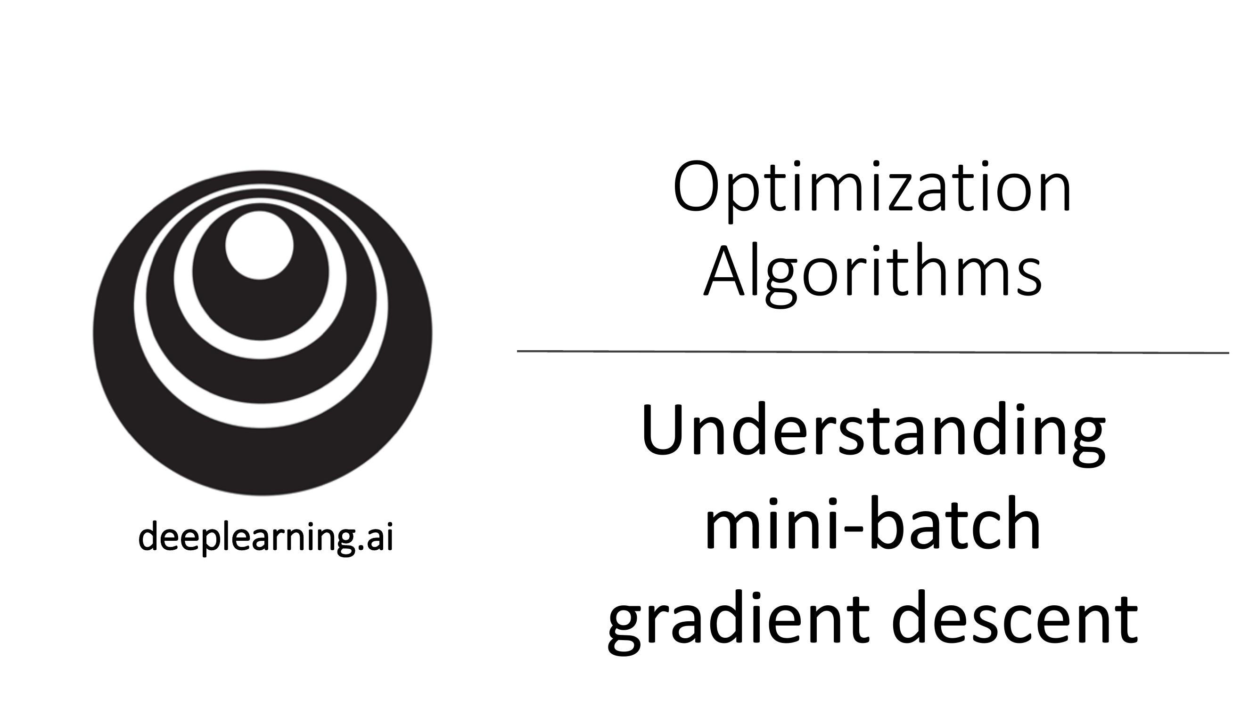

Slide 5
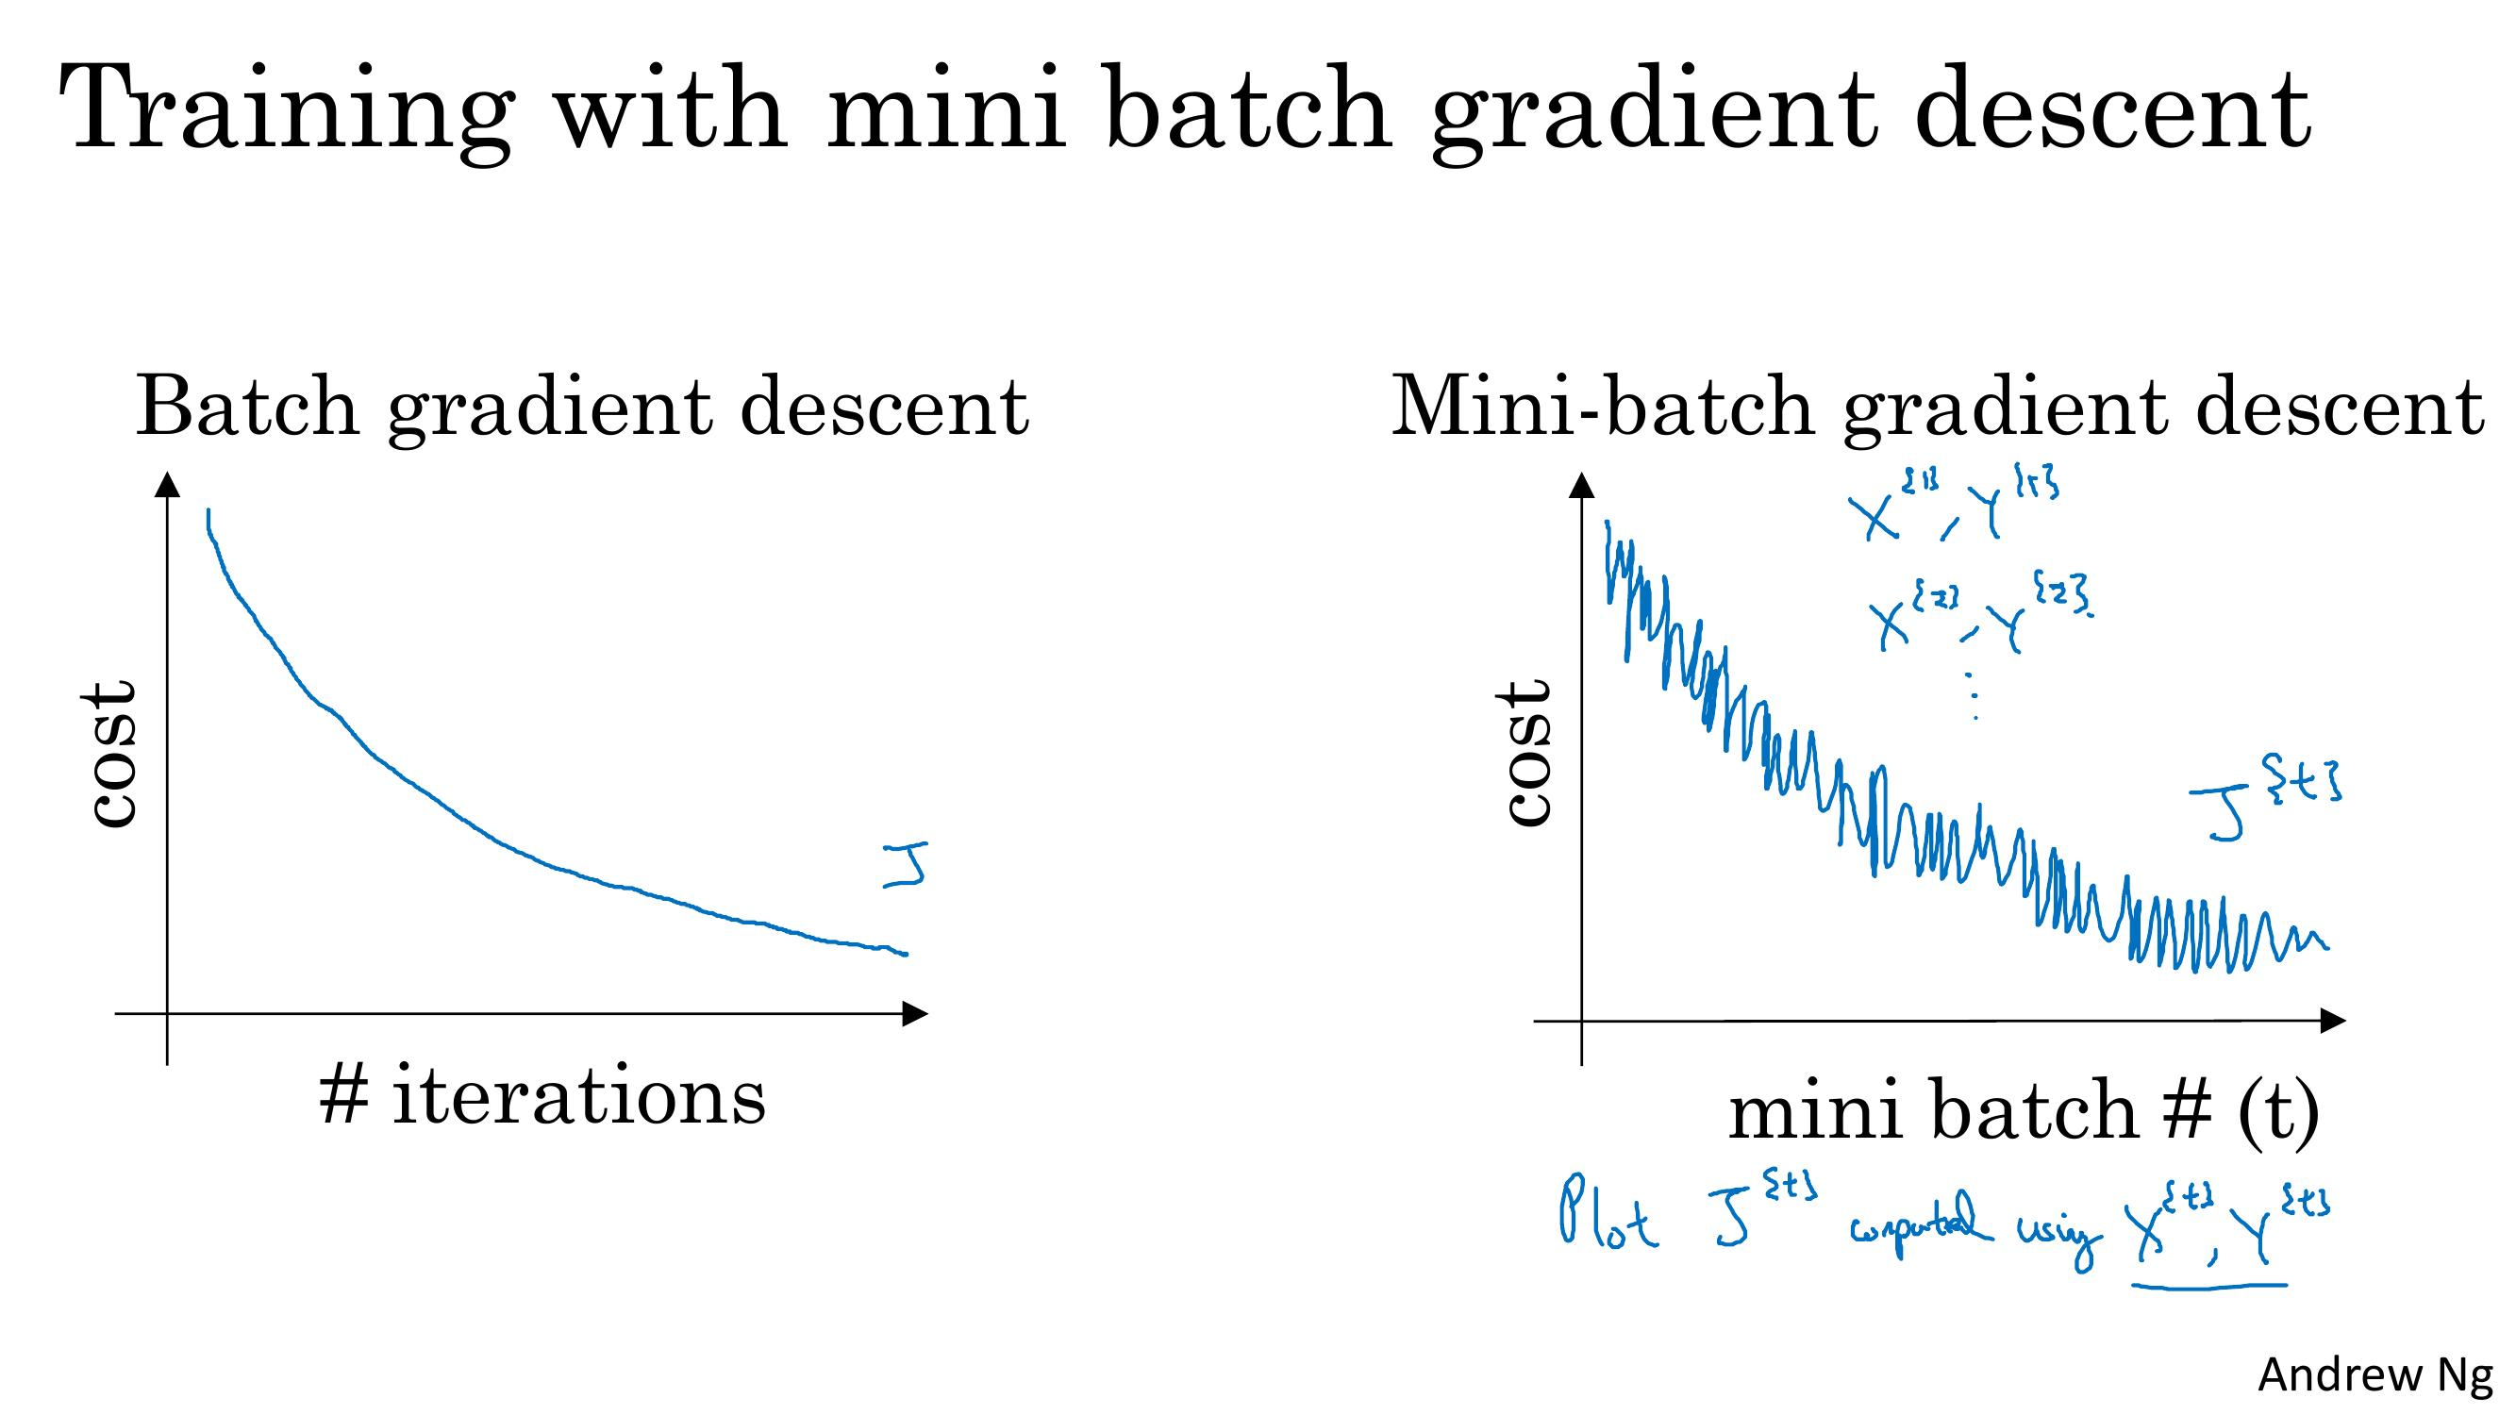

Slide 6
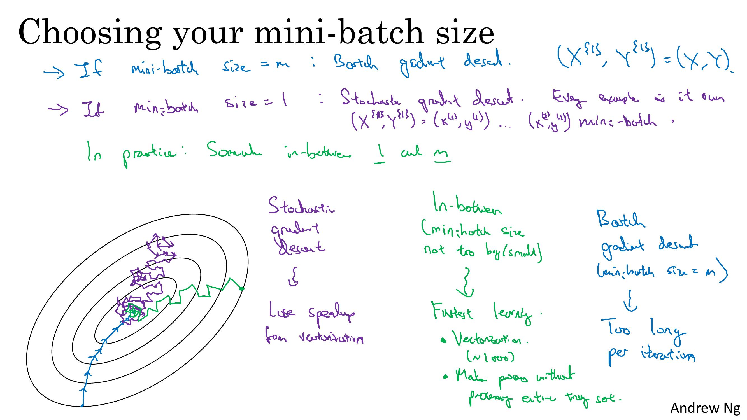

Slide 7
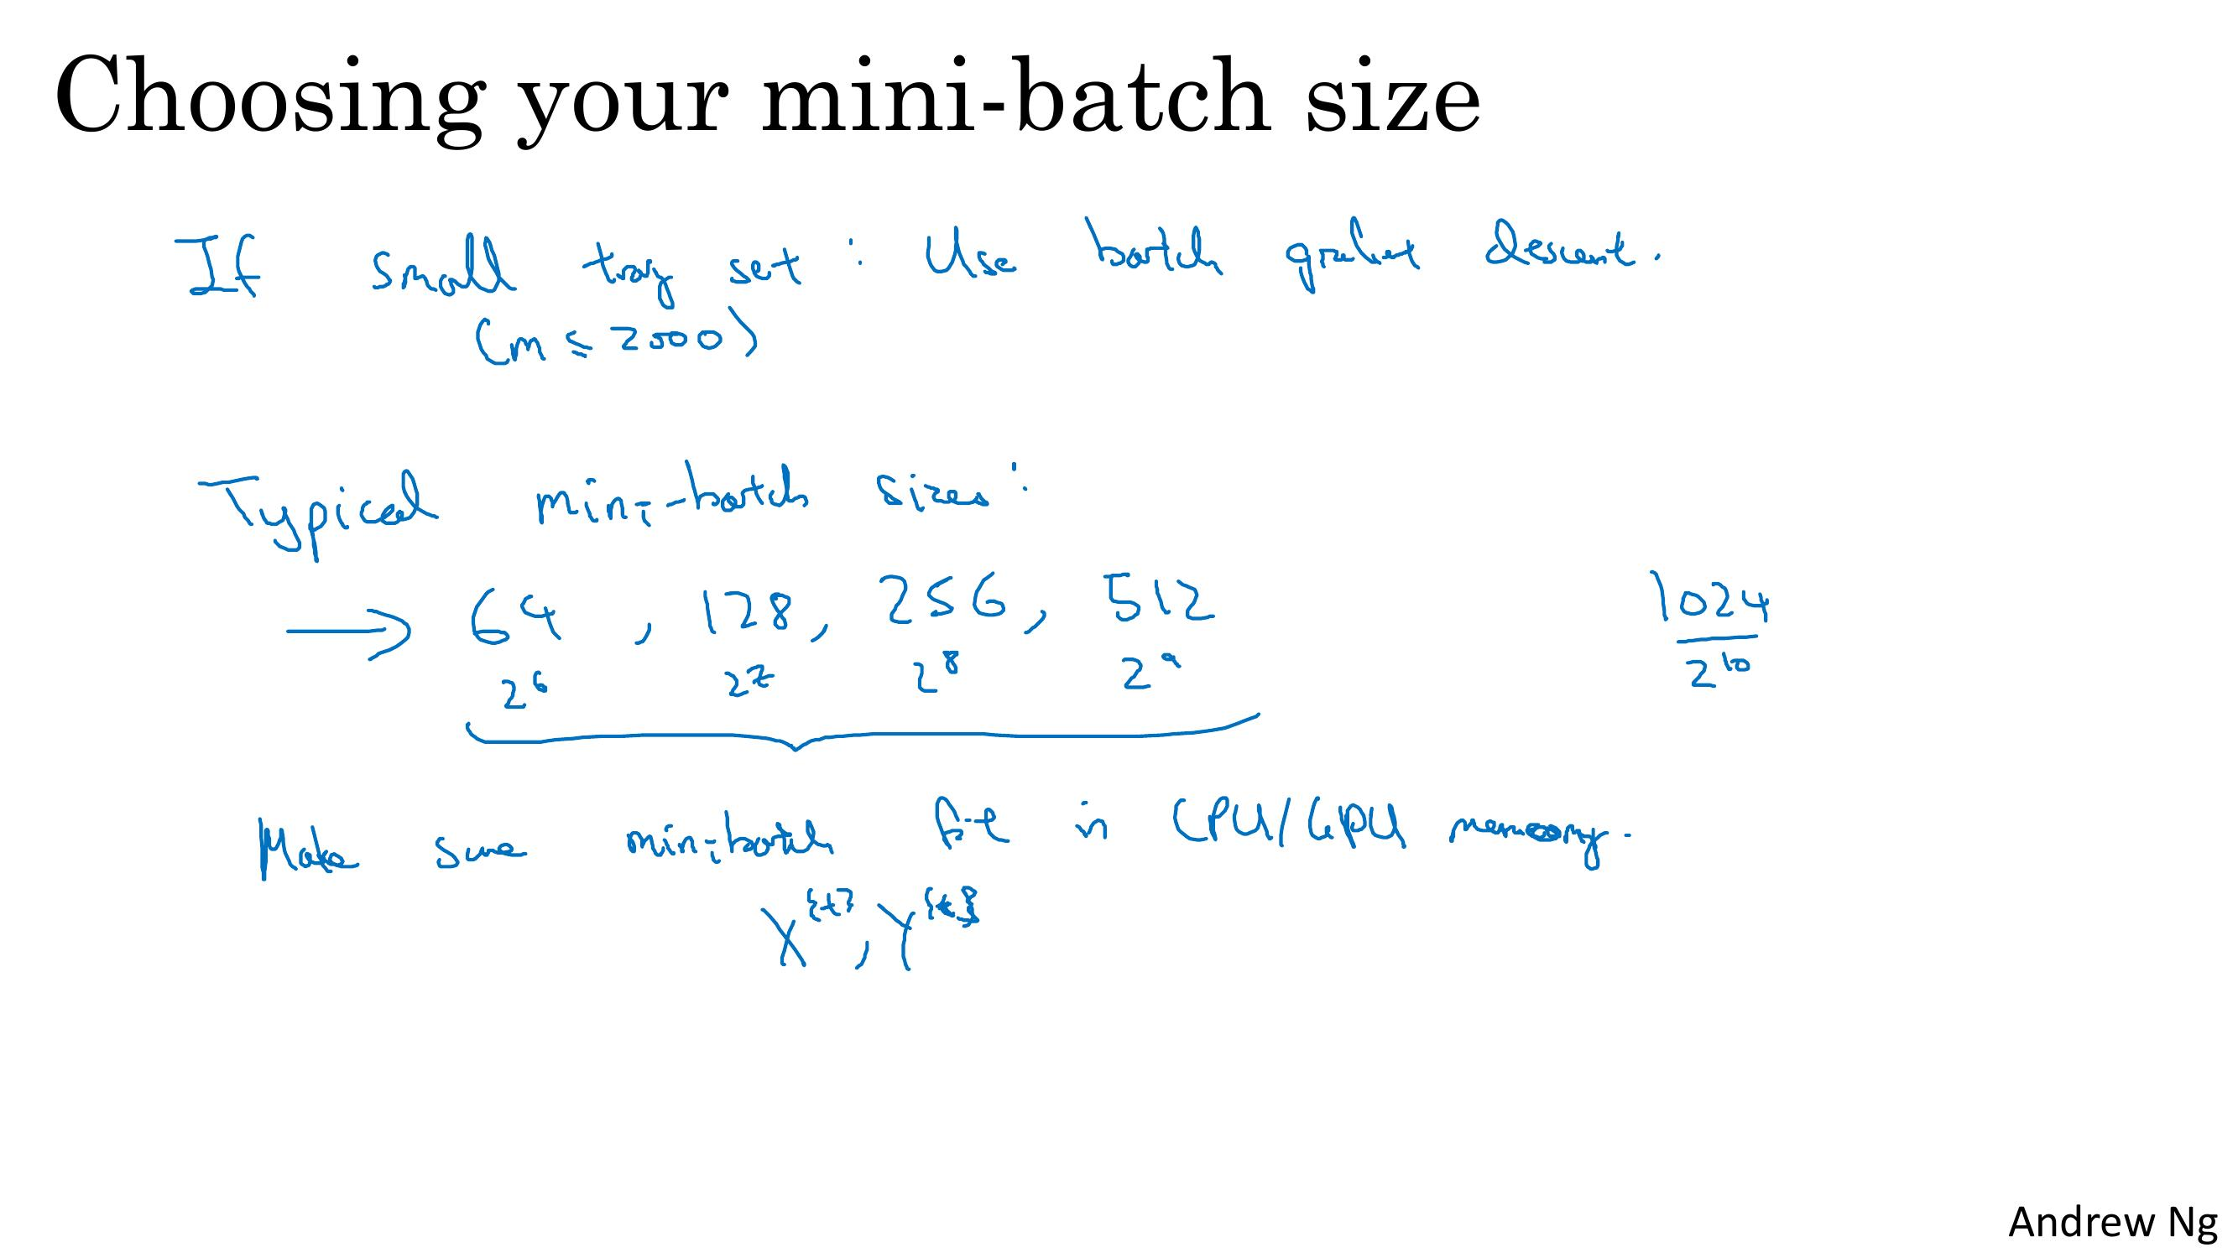

Slide 8
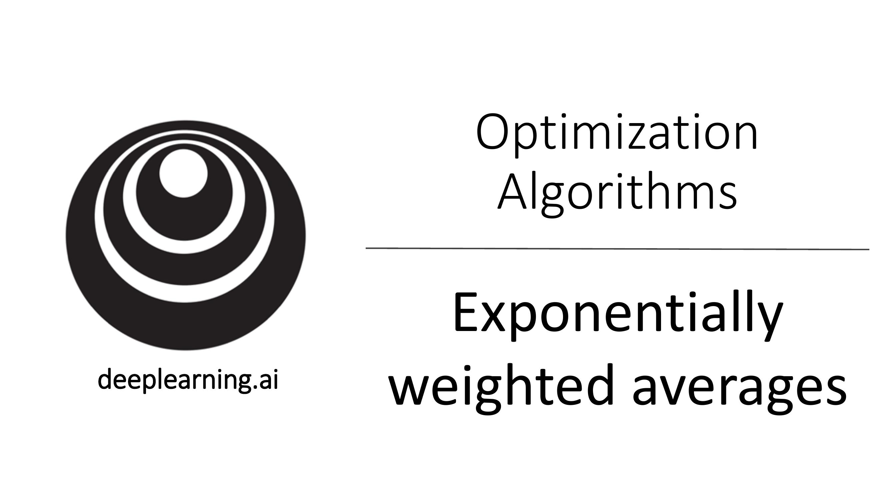

Slide 9
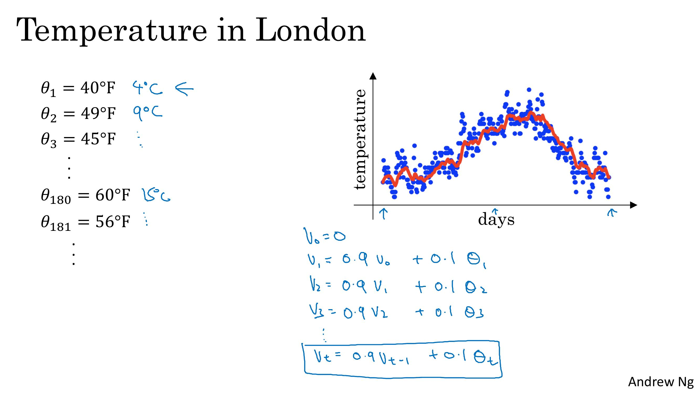

Slide 10
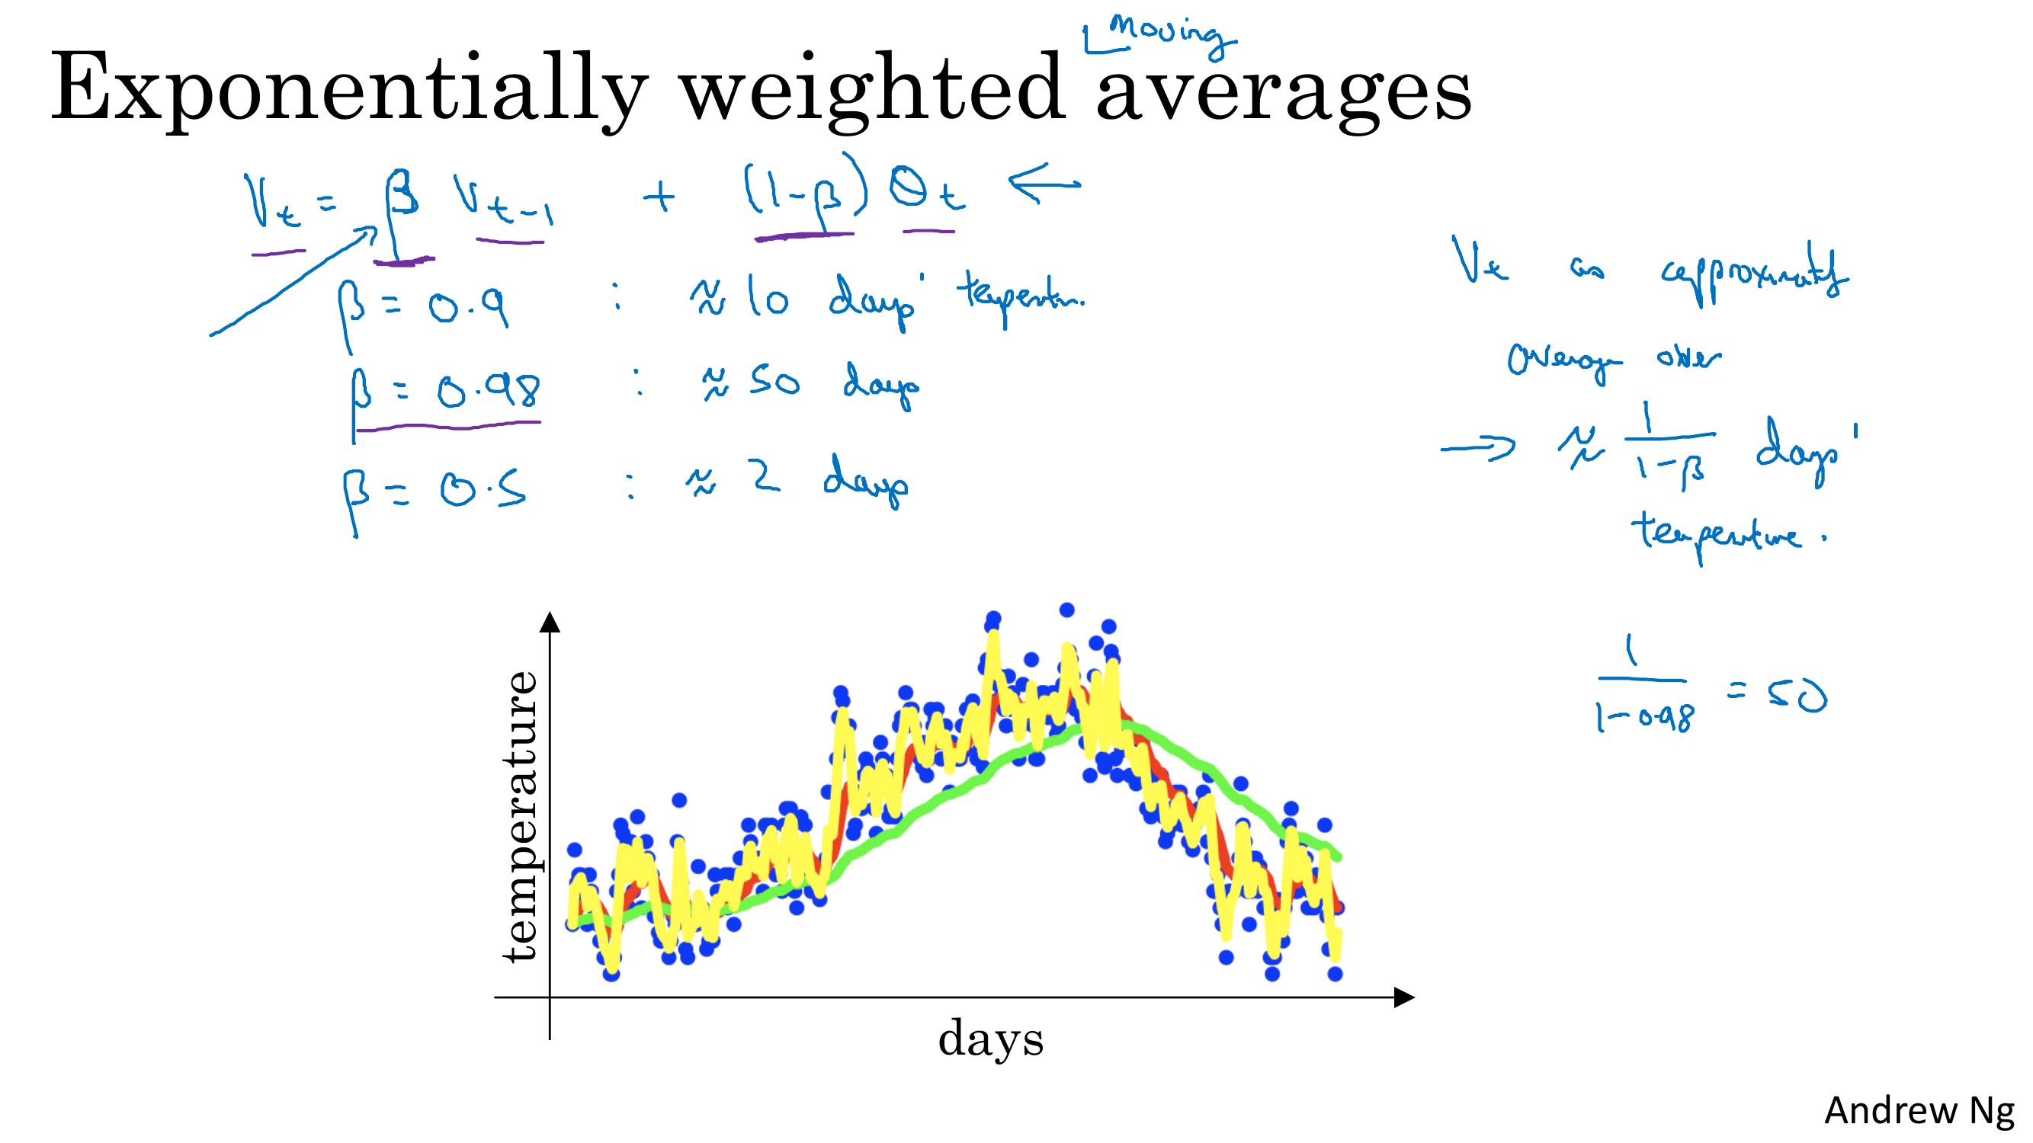

Slide 11
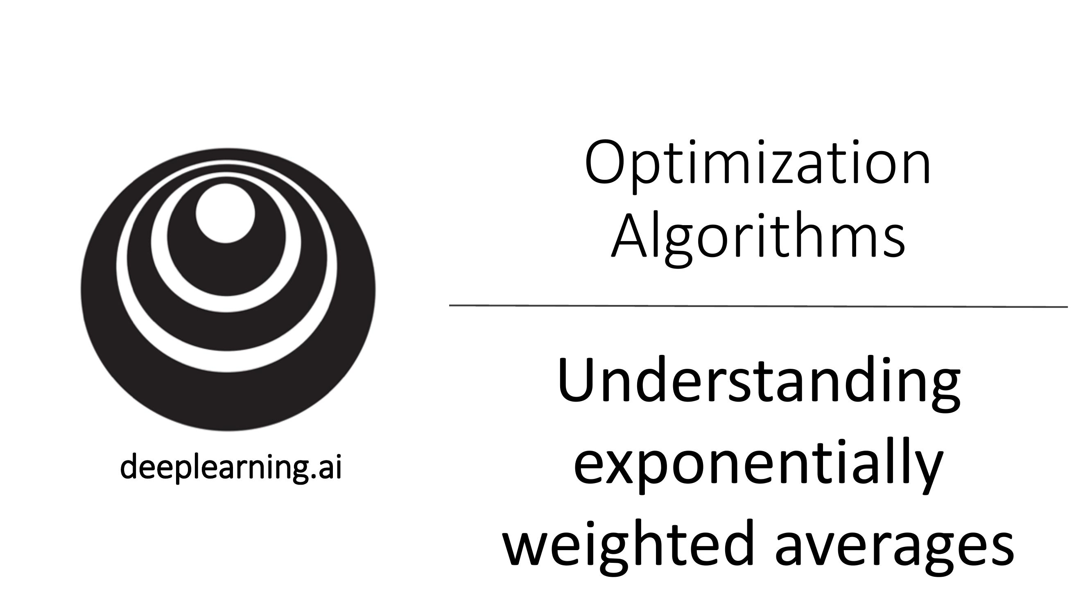

Slide 12
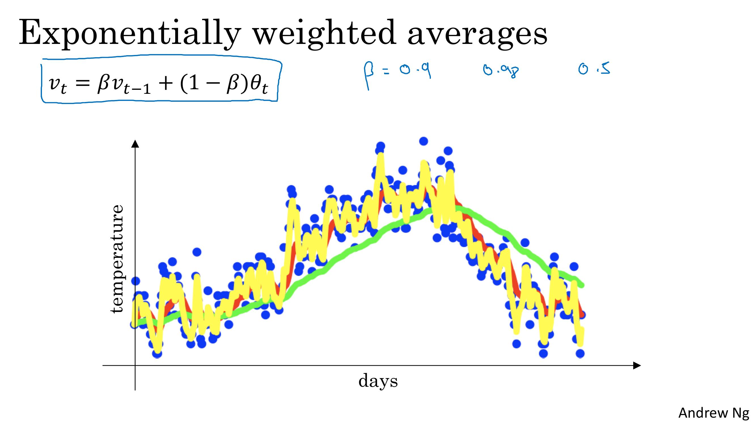

Slide 13
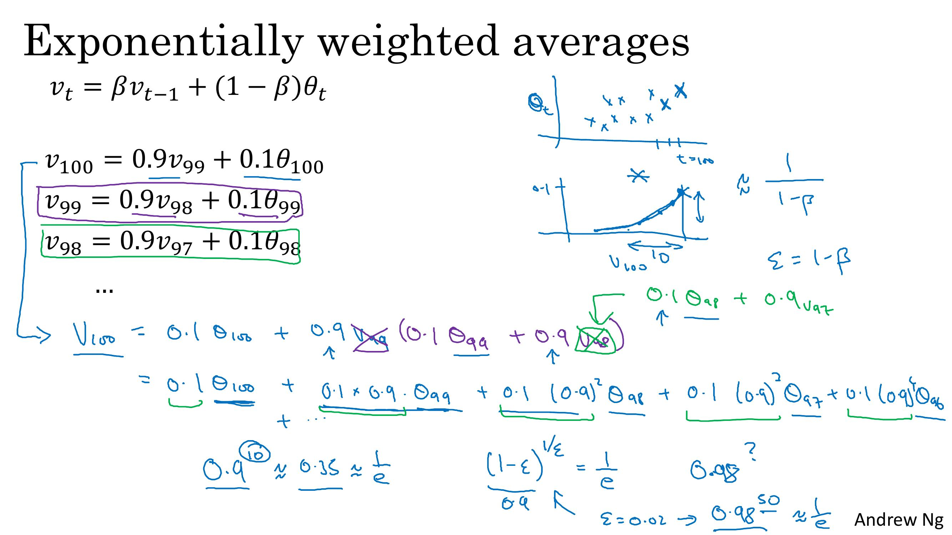

Slide 14
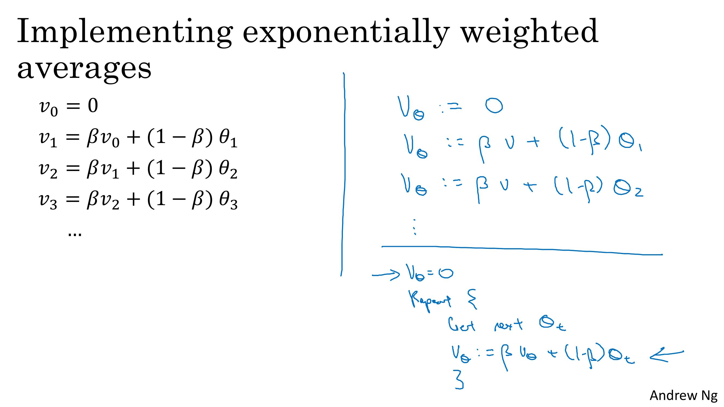
Notes:
也可以通过计算前10天或者前50天的算术平均值，这样也可以得到不错的效果，但是在计算的时候效率比较低，因为要保存很多值。

Slide 15
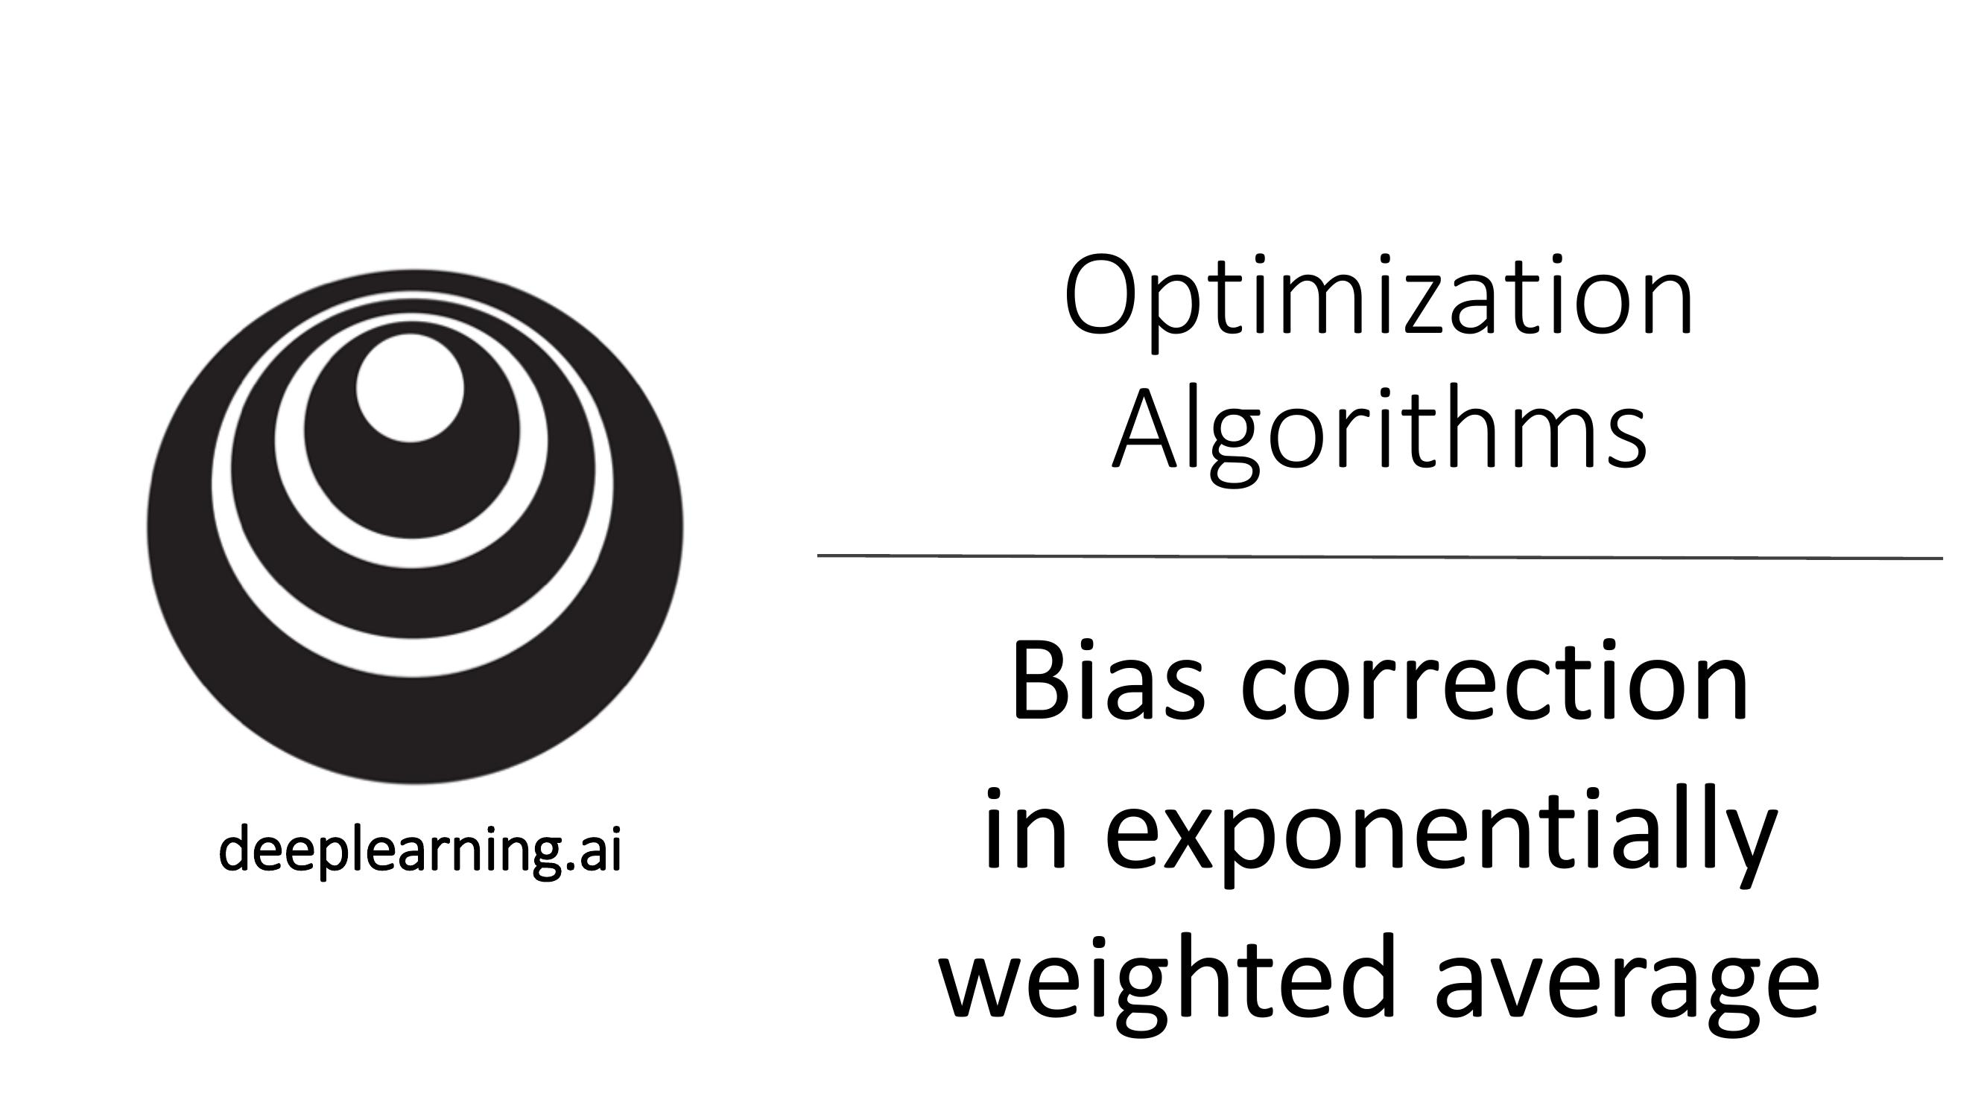

Slide 16
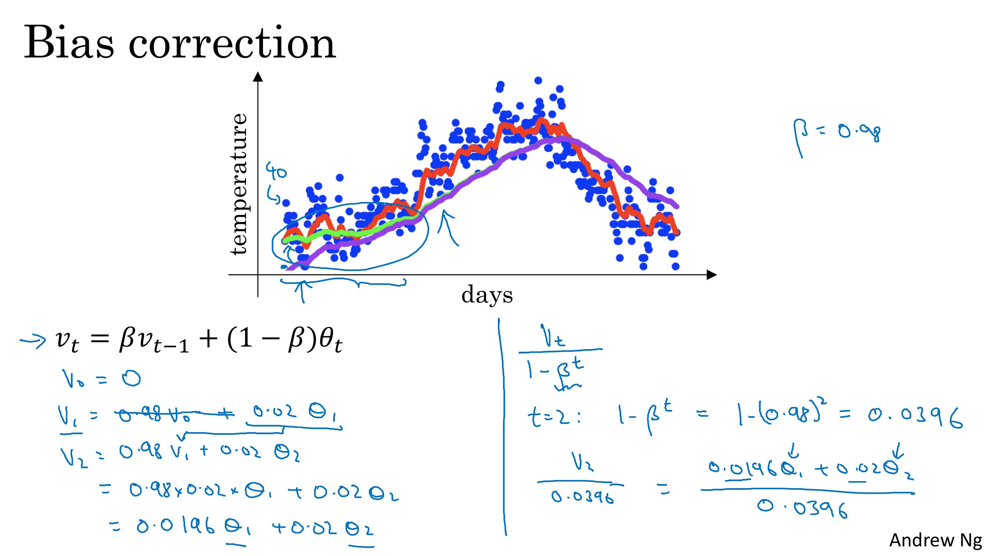
Notes:
开始阶段的偏移问题。

Slide 17
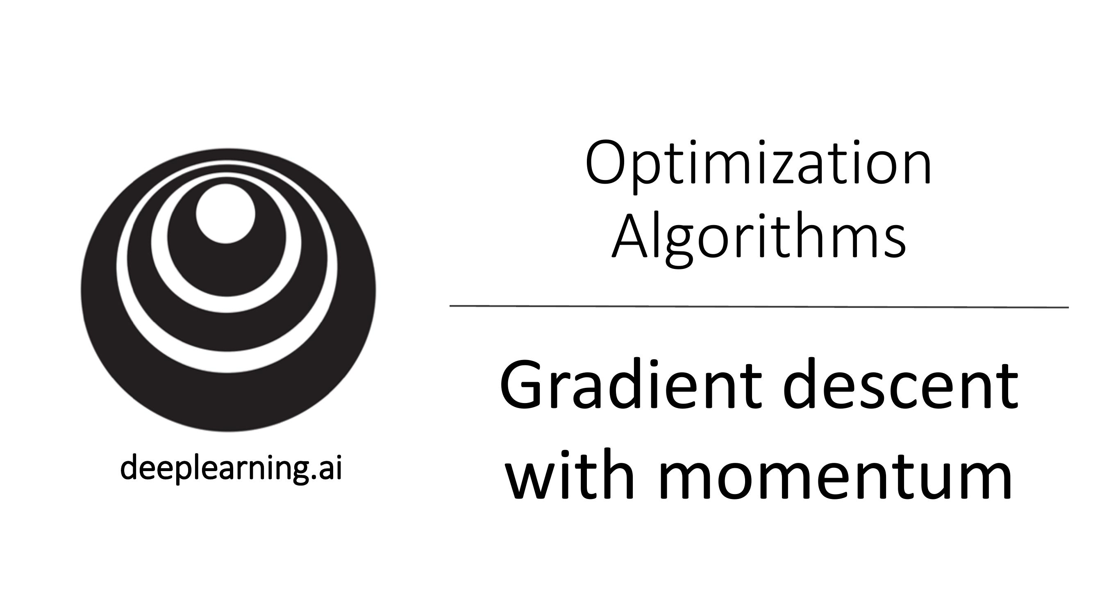
Notes:
Momentum：动量，动力

Slide 18
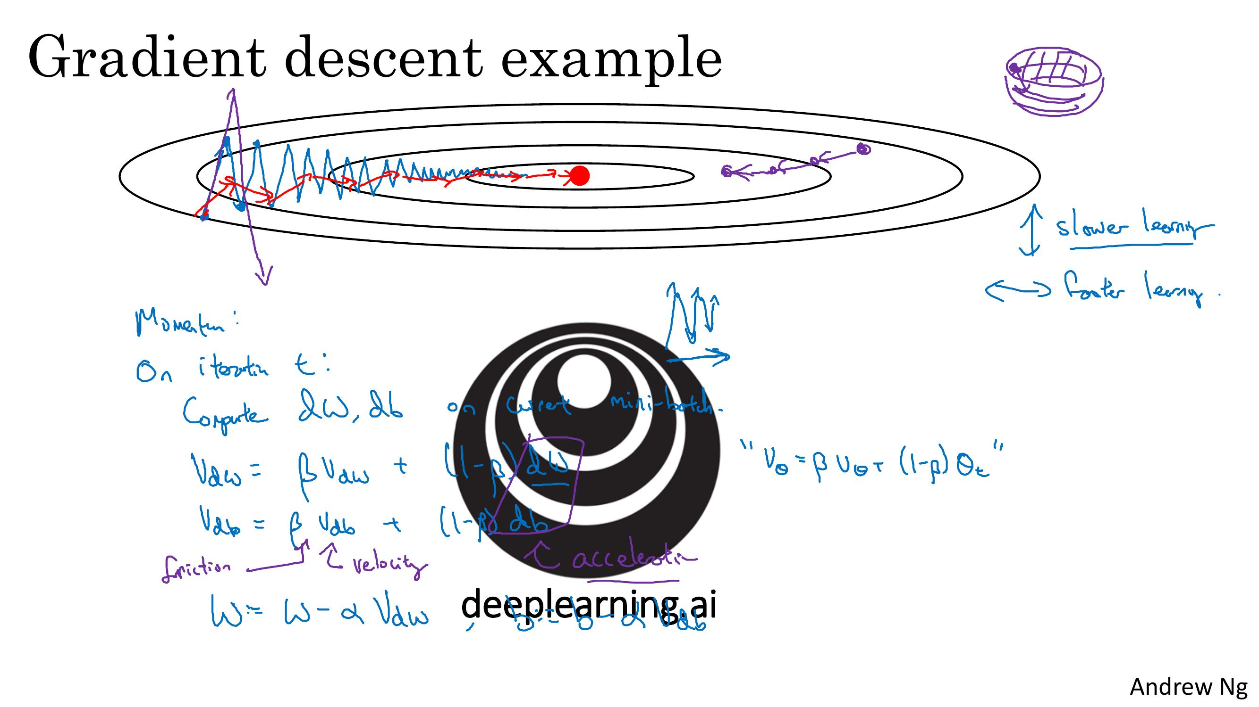
Notes:
由于指数加权平均就是一种滤波效果，所以，当梯度下降算法出现震荡的时候，该算法可以平滑震荡，加速收敛。
为什么在震荡方向上会有抑制效果，前进方向却没有呢：因为震荡方向上有正有负，平均之后趋向于零，而前进方向具有相同的正负性，平均之后不受影响。
也可以从物理学的角度理解：梯度（dW）相当于加速度，VdW相当于速度（动量），beta是一个小于1的数字，相当于摩擦力的效果。
滤波之后，可以使用更大的alpha值，在获得更快的学习速度的情况下，不用担心震荡发散

Slide 19
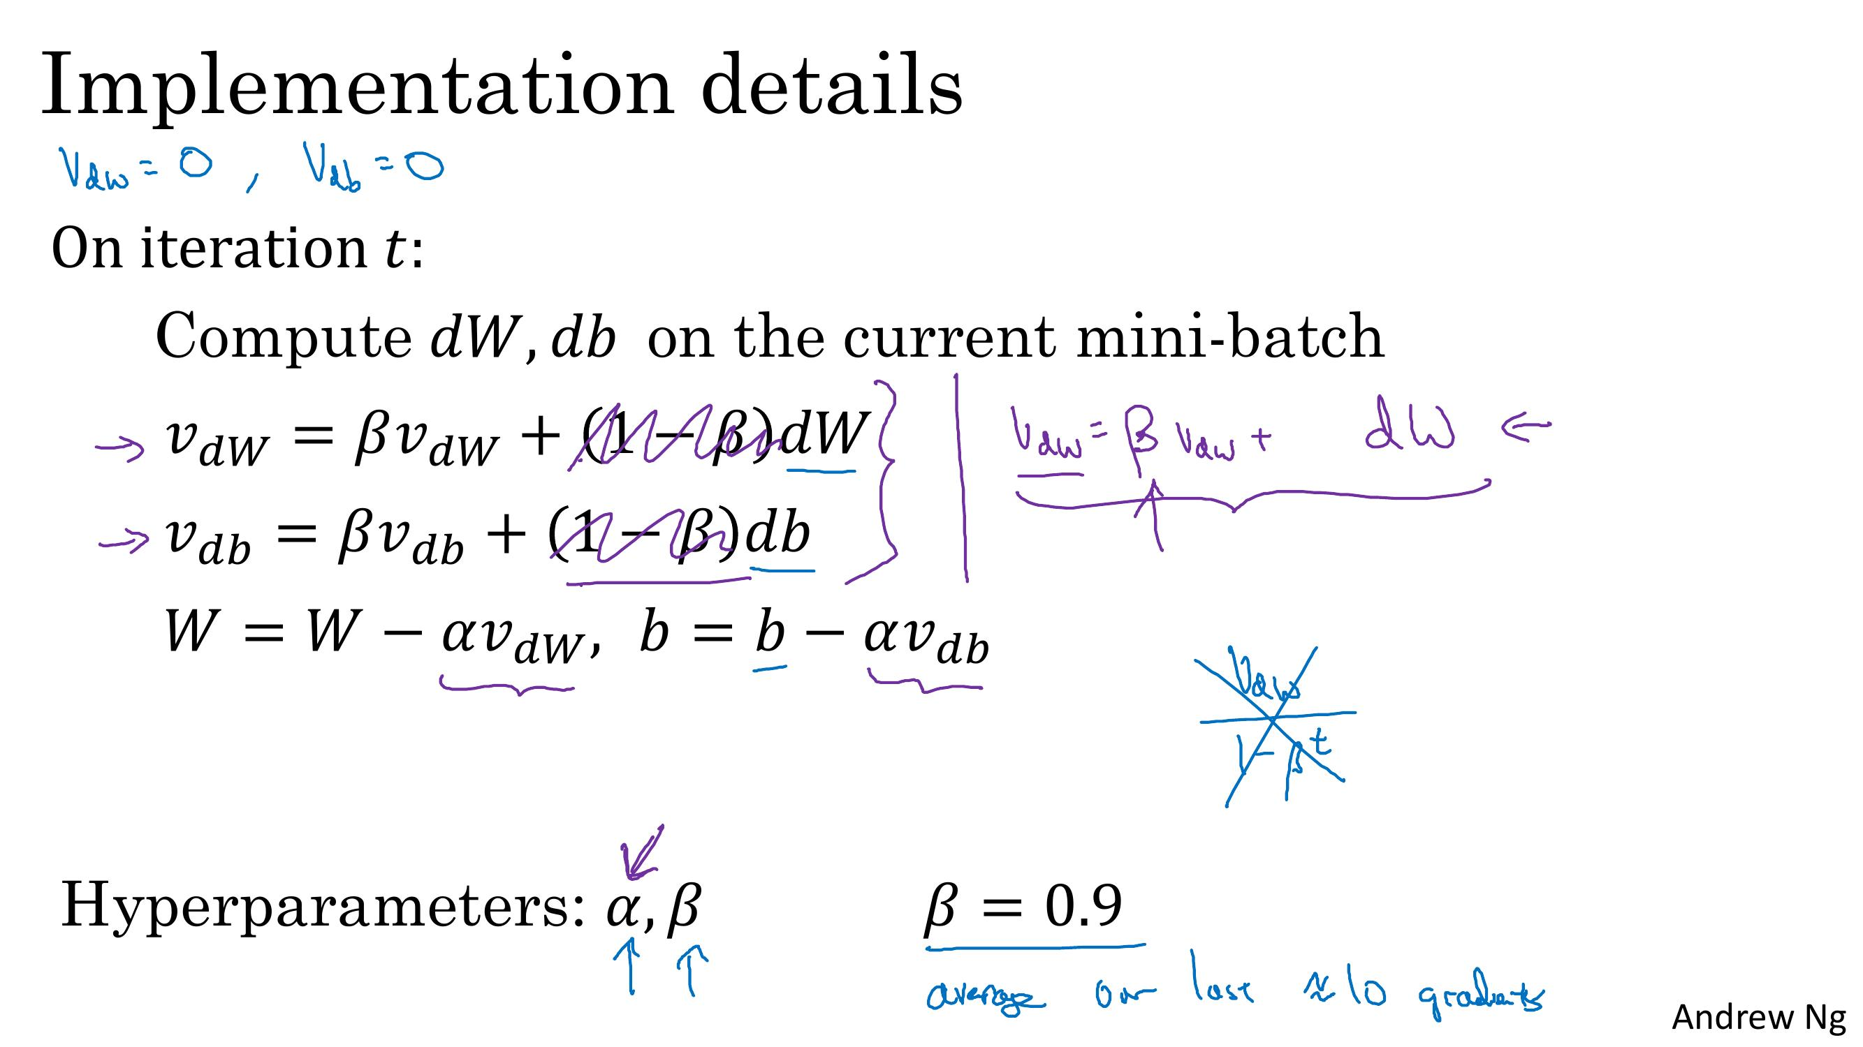
Notes:
工程实践中
beta通常取0.9就可以了。
不做bias修正，因为10次迭代之后就几乎没有偏差了。

Slide 20
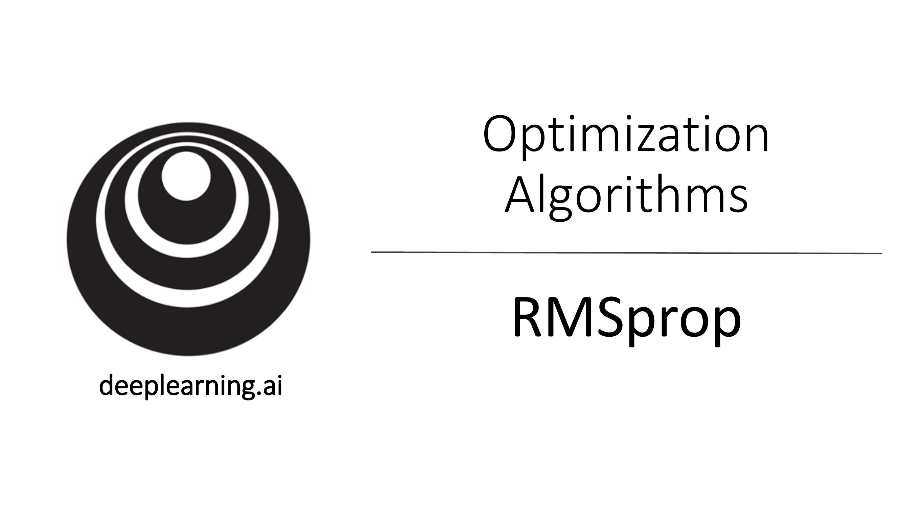

Slide 21
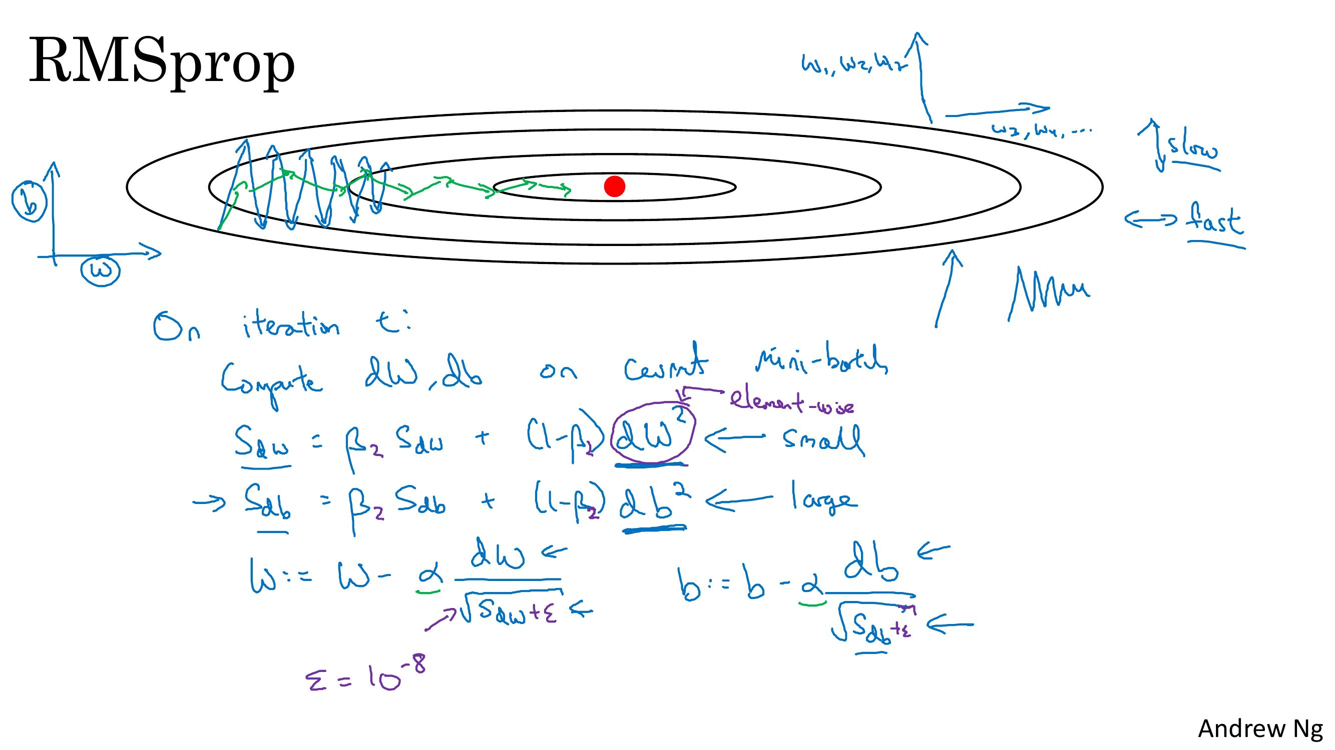
Notes:
在震荡的情况下，dW比较小，db比较大。这是因为震荡方向的变化率比较大，前进方向的变化率比价小。
这样，SdW就会远远小于Sdb，每次迭代之后，W就会获得较大的更新，b只获得较小的更新。从而实现对震荡的抑制效果，并且不影响前进方向的速度。
问题：为什么震荡方向就是b的方向，前进方向是W的方向？
回答：这只是一个假设，便于理解，反过来同样成立。
实际问题中，可能是W的某几维出现震荡。对于这些震荡的维度，偏导数就会比较大，这个算法就能抑制这种震荡，起到滤波的作用。

Slide 22
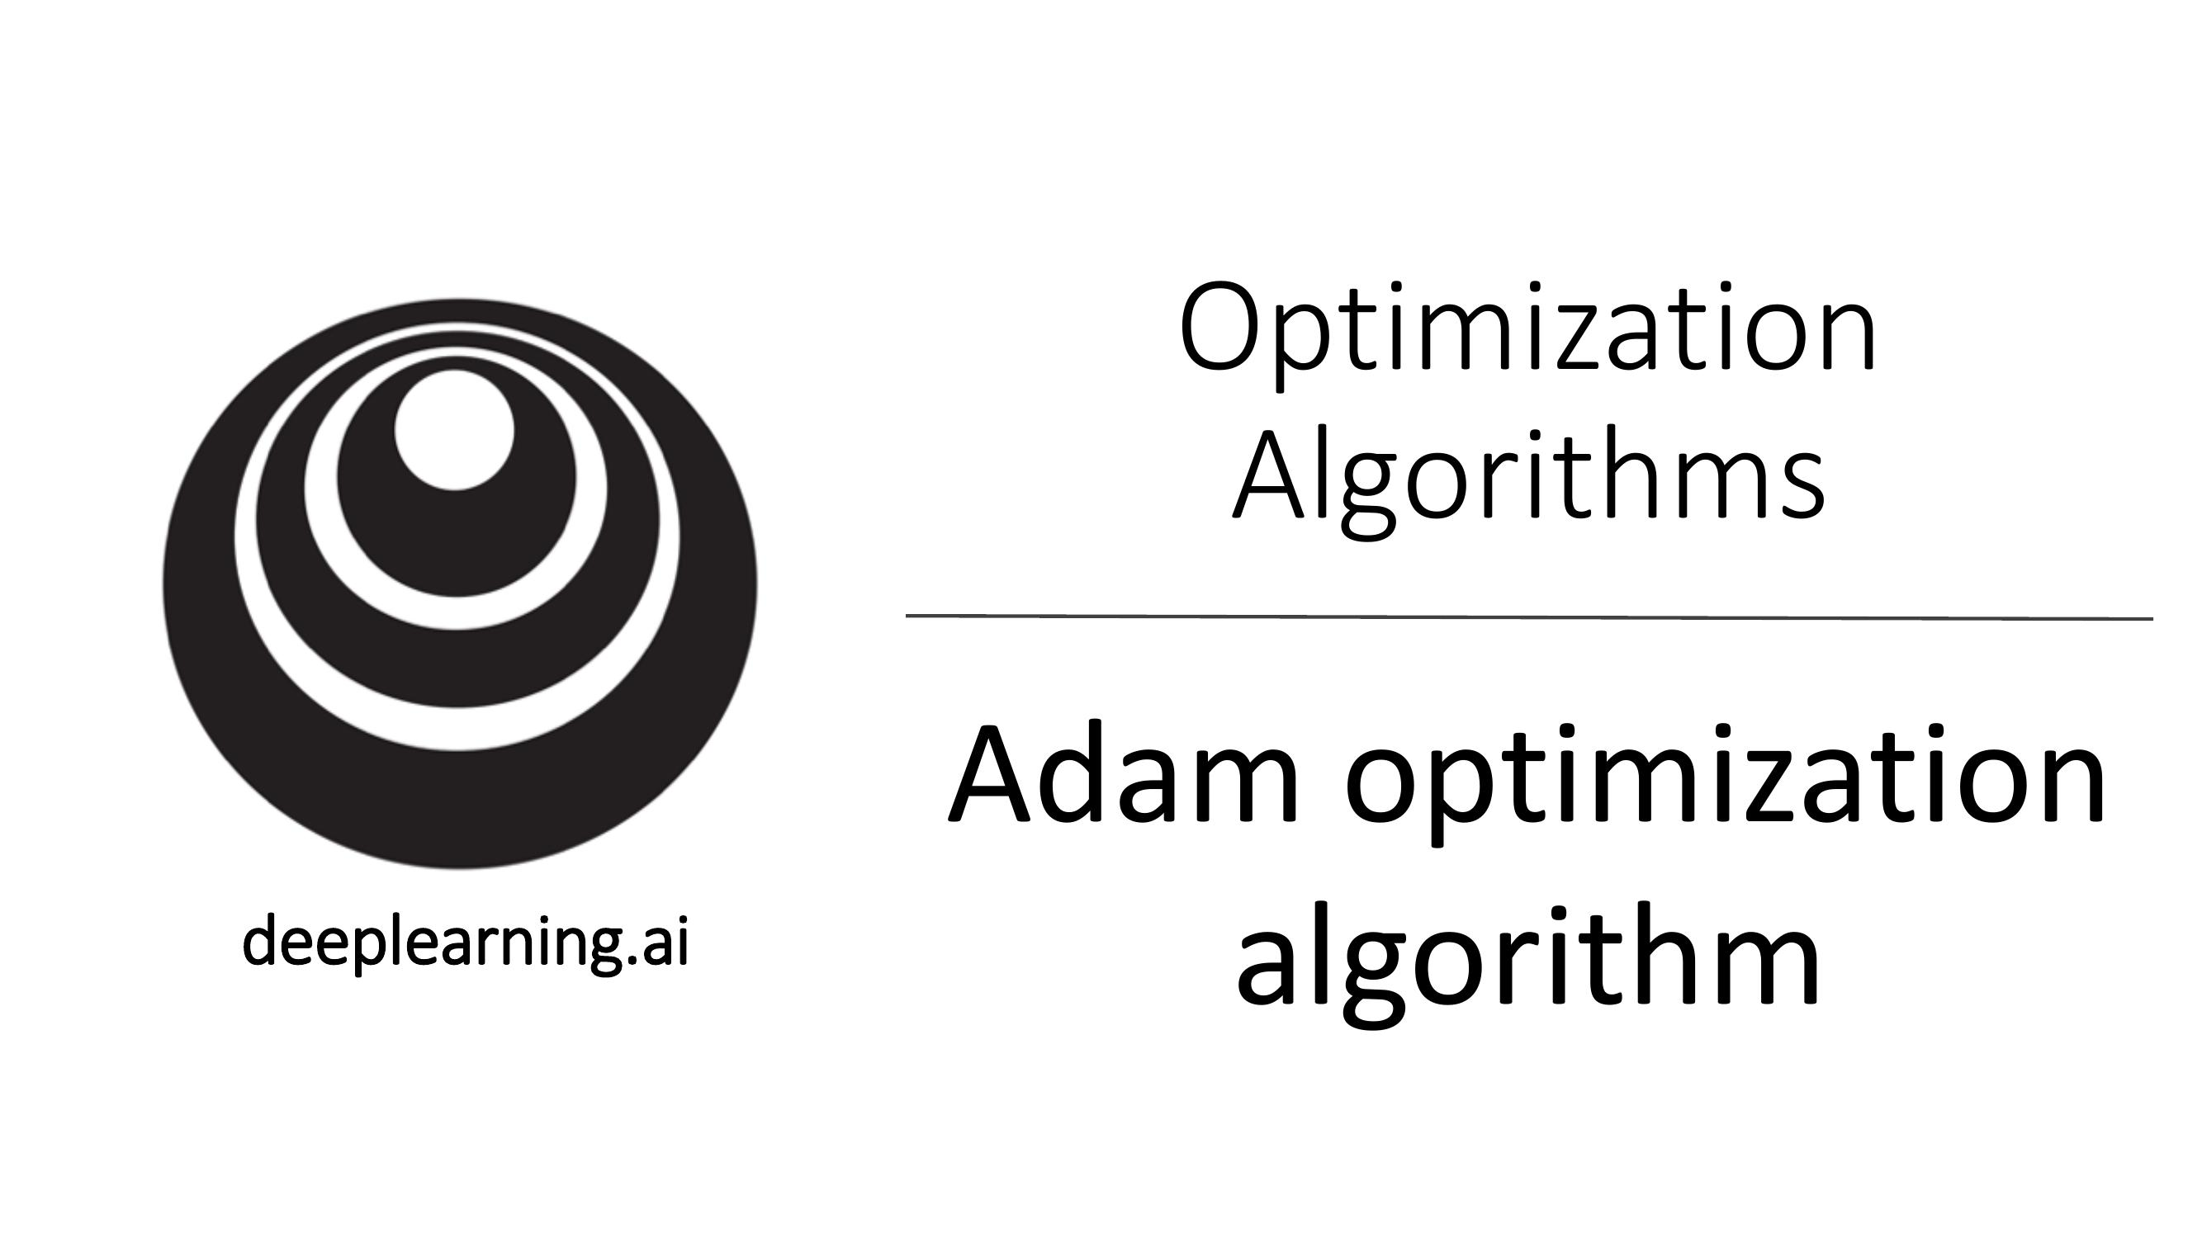

Slide 23
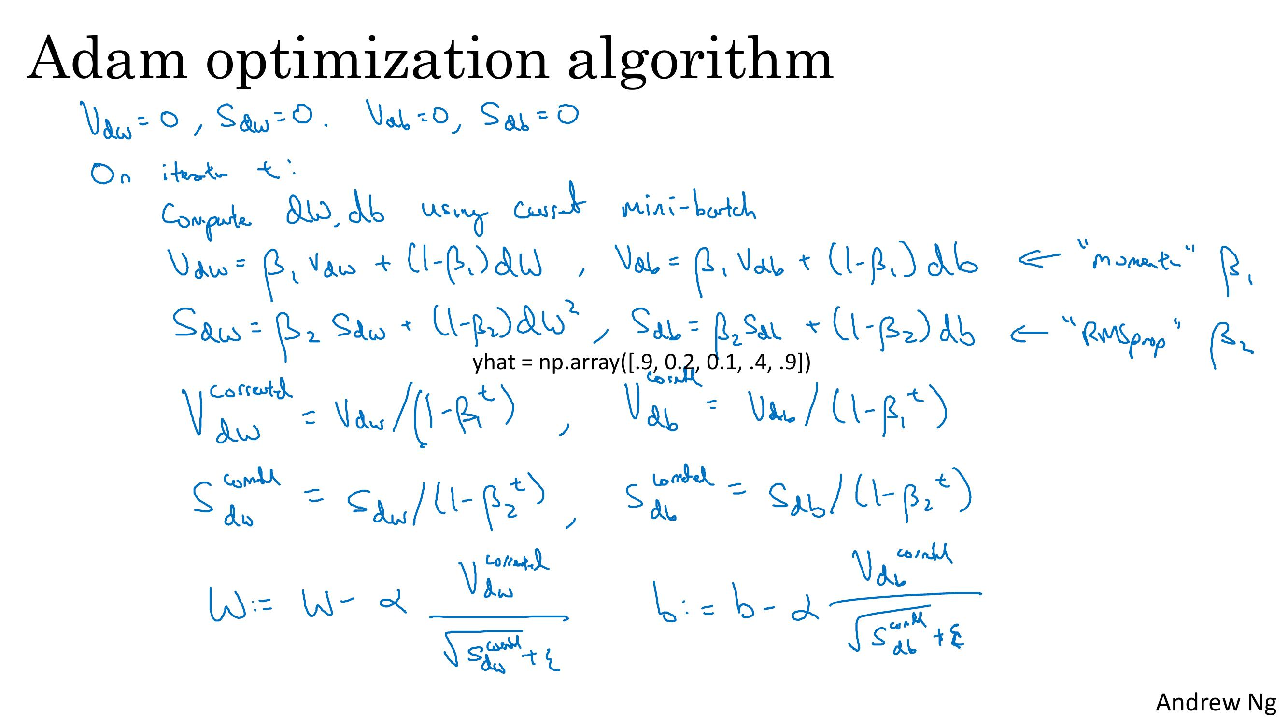
Notes:
做偏移矫正

Slide 24
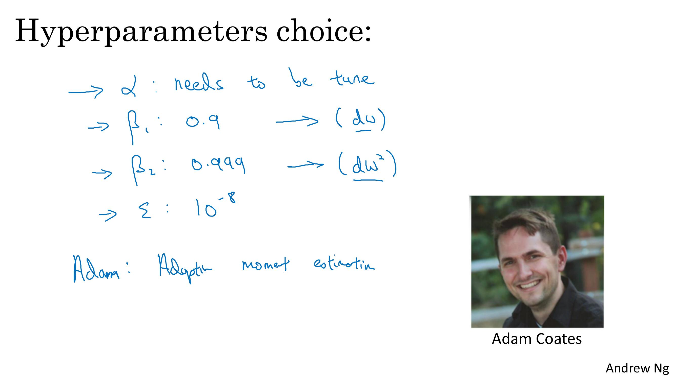
Notes:
Adam和这个人没有关系！

Slide 25
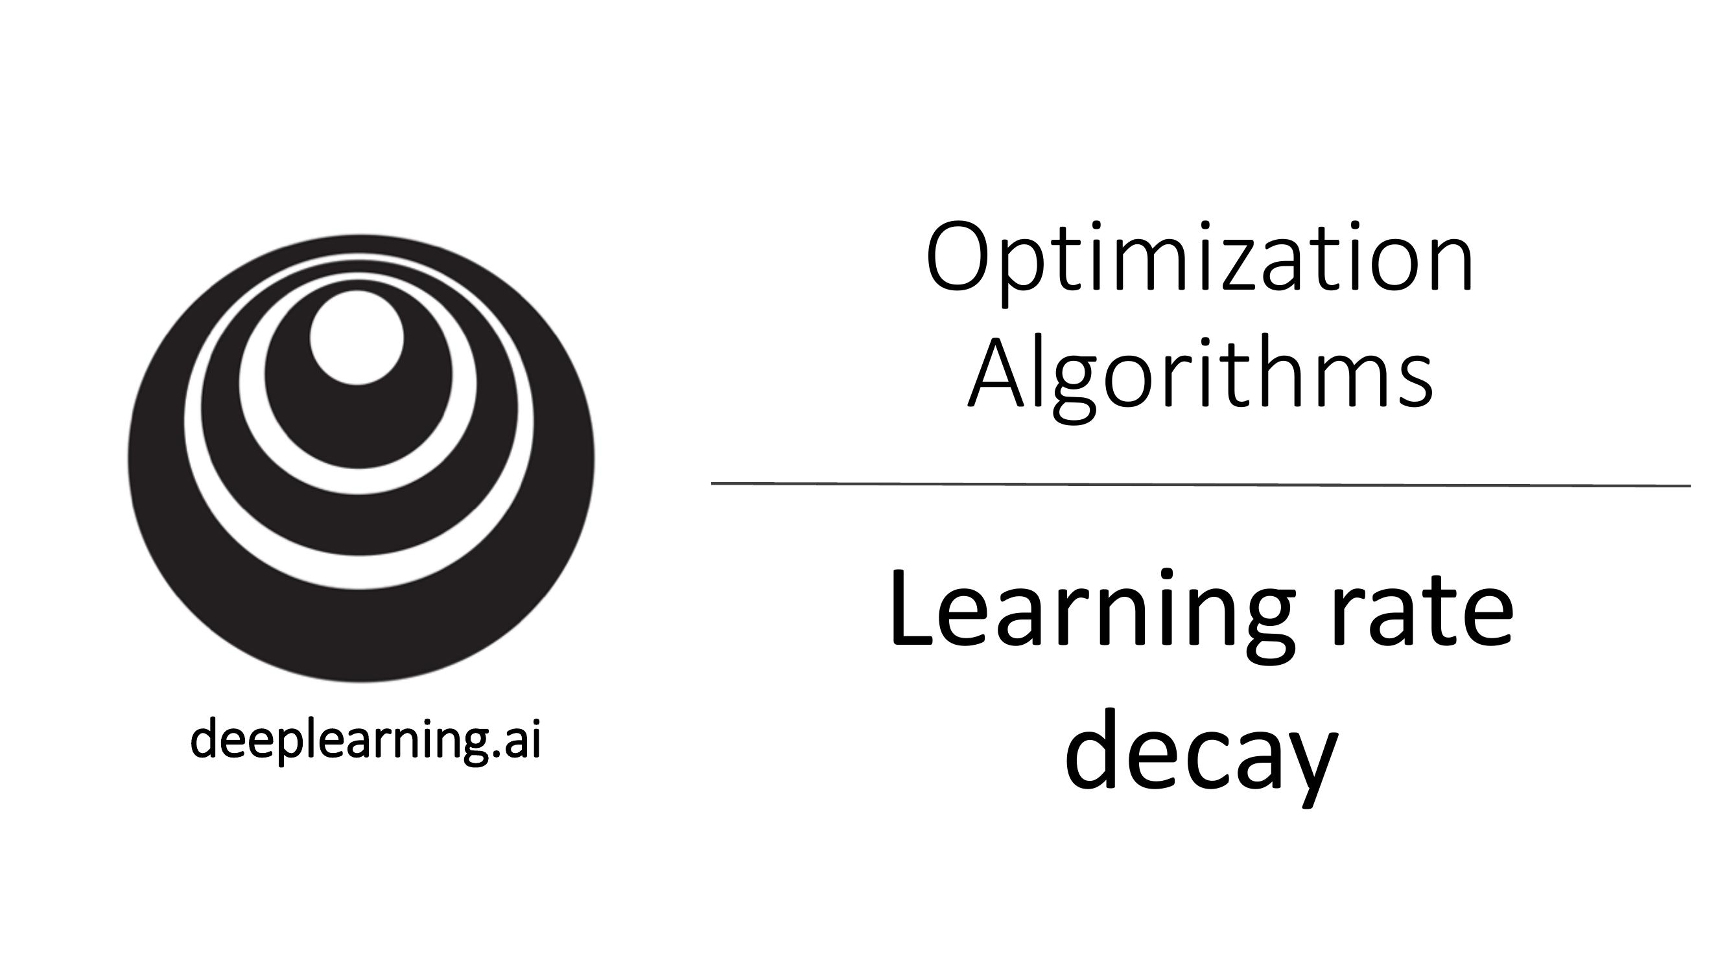

Slide 26
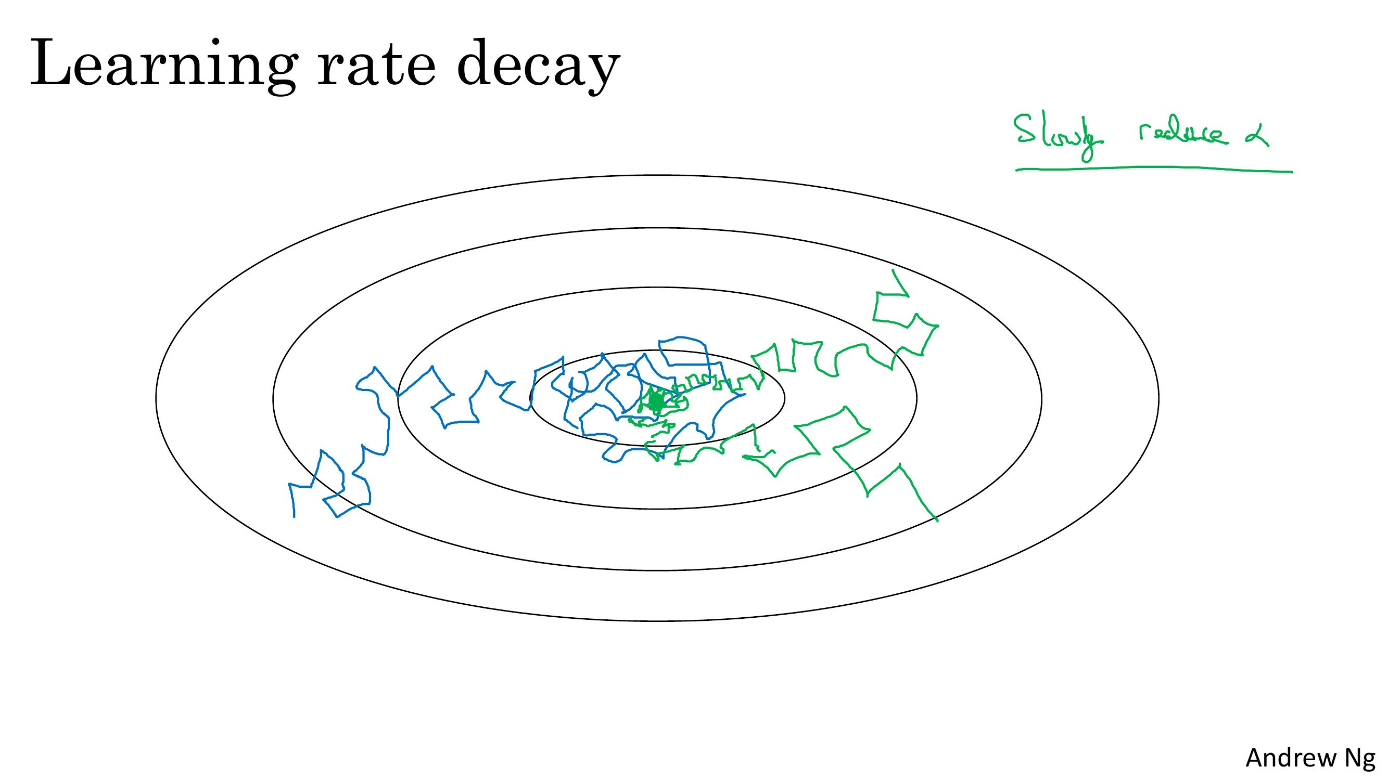

Slide 27
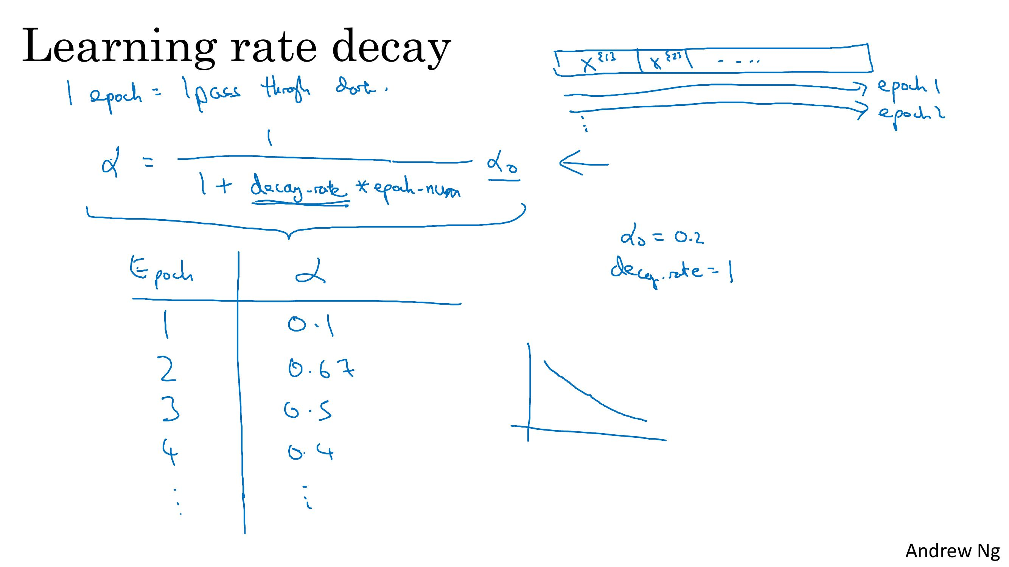
Notes:
The alpha value for Epoch 2,3,4 are not right.

Slide 28
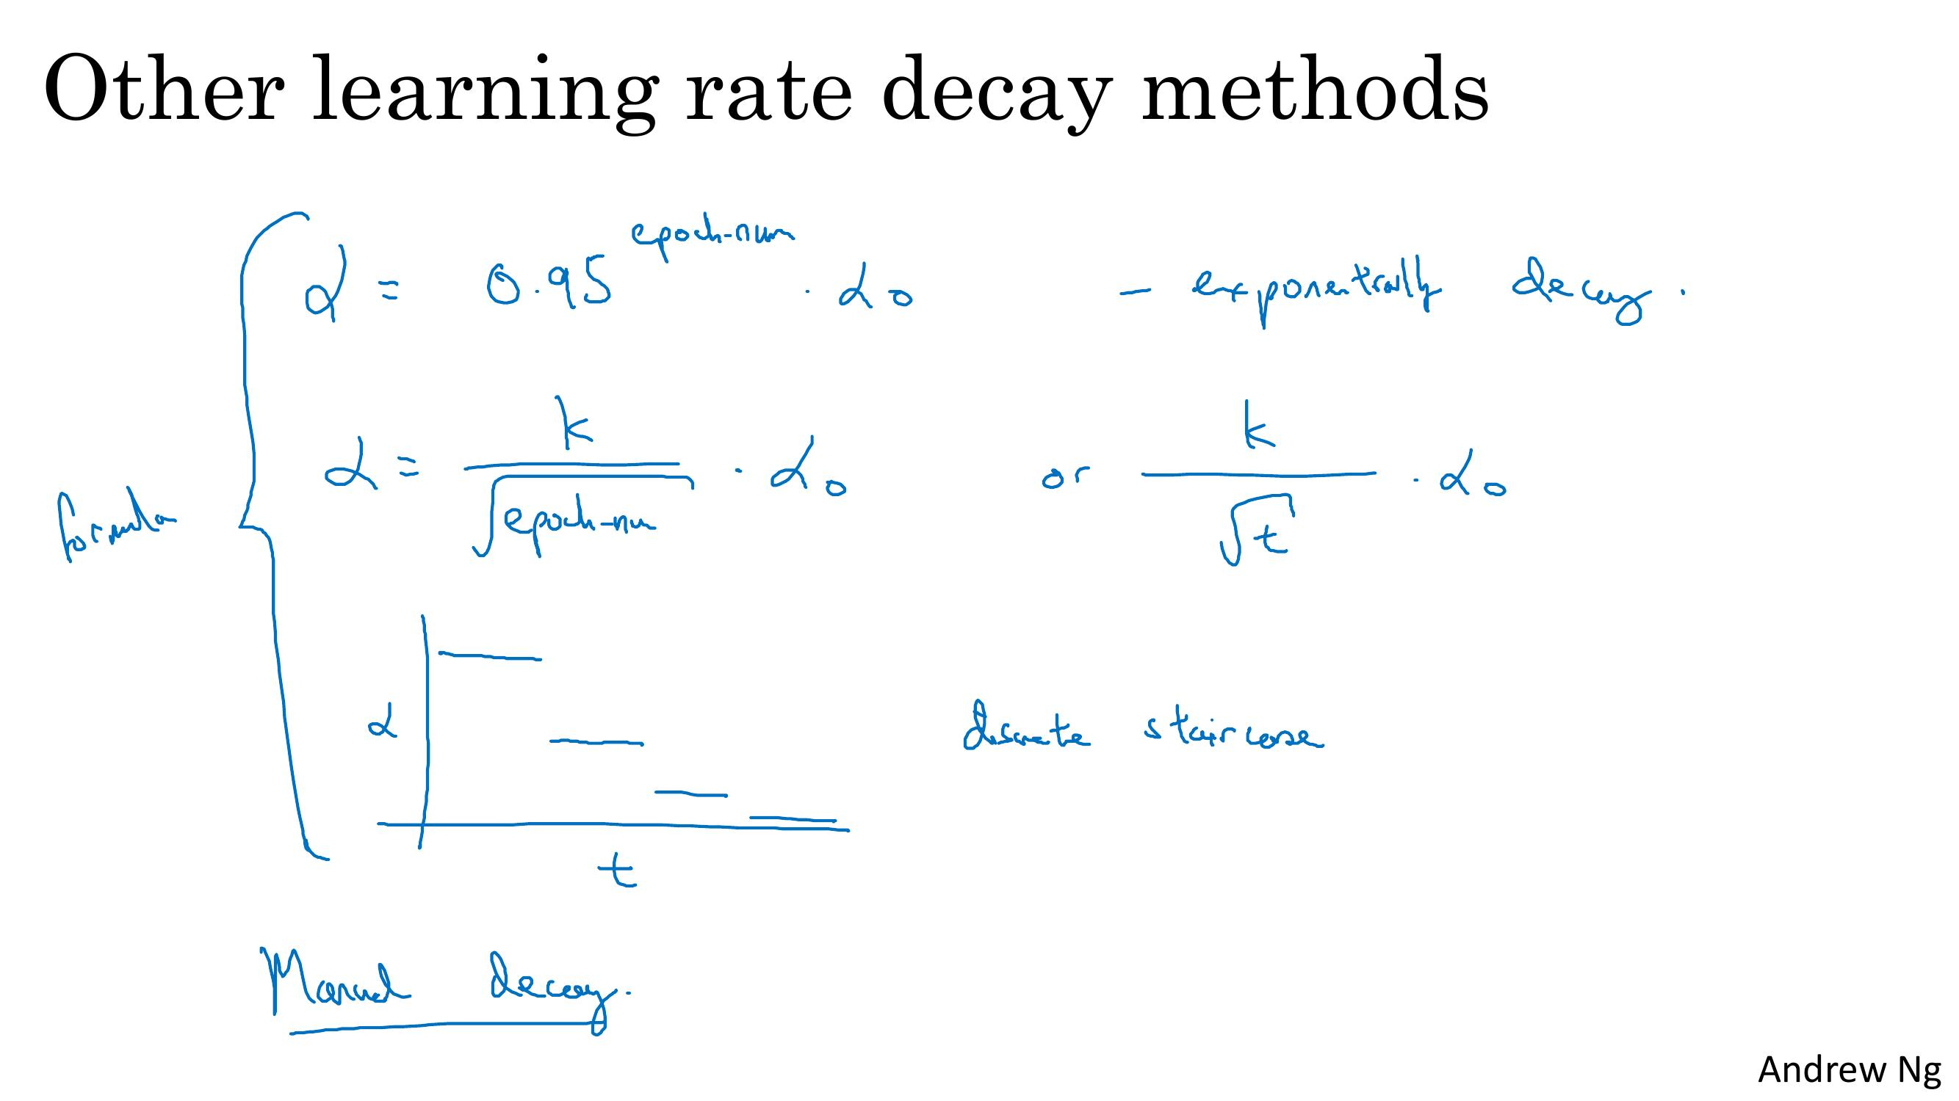

Slide 29
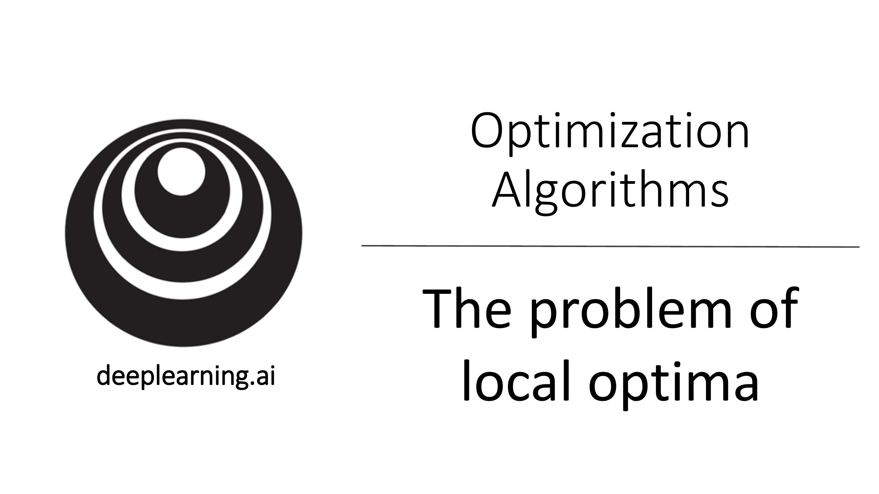

Slide 30
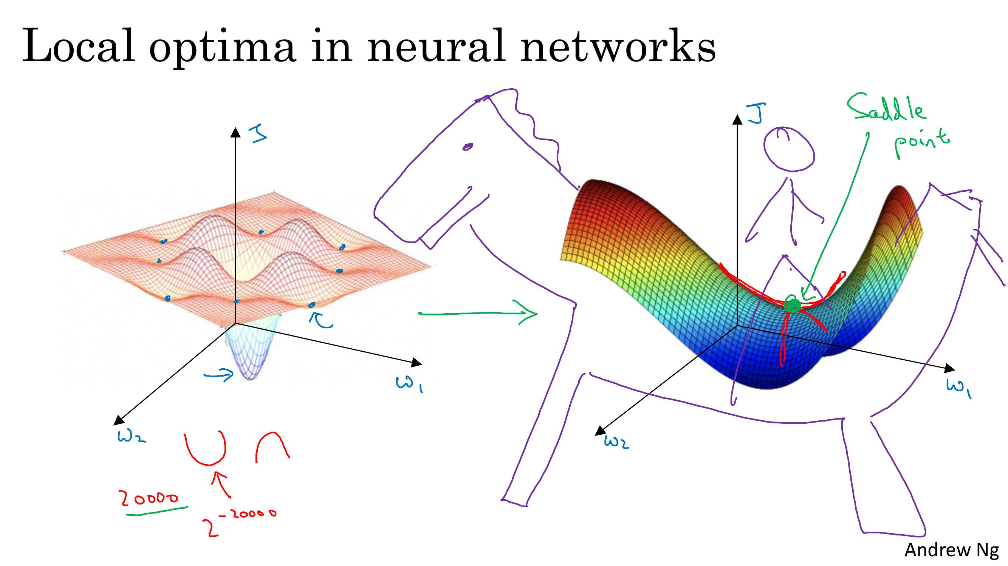
Notes:
如果你的神经网络足够大，W的维数足够多，那么出现局部最优点点概率相当低，更可能出现的是鞍点。鞍点是可以走出去的。
这是因为，要出现一个局部最优点，则要求W的所有维度在此处具有相同的凹凸性，当维数是20000的时候，这个概率几乎为零。
这是我们在用三维空间类比高维空间的时候需要注意的问题。
相比于局部最优，我们更应该担心的是比较平缓的区域。平缓的区域会导致学习速度特别慢。这时候就需要结合Adam算法，动态调整alpha值，加快走出这个区域。

Slide 31
